Slide 1
<7장> 파일 업로드 처리
[도서 쇼핑몰] 도서 이미지 파일 업로드하기
<1장> 전기의 기본 개념과 팅커캐드

Slide 2
정적 리소스인 이미지 파일을 처리하는 방법을 알아봅니다.
웹 서버에 이미지 파일을 업로드하는 환경을 설정하고 업로드 처리 방법을 살펴봅니다.
[도서 쇼핑몰] 도서 이미지 파일을 업로드할 수 있게 구현합니다.

Slide 3
7.1 파일 업로드 개요
7.2 MultipartFile을 이용한 파일 업로드 처리
7.3 [도서 쇼핑몰] 도서 이미지 업로드 처리하기

Slide 4
01
파일 업로드 개요

Slide 5
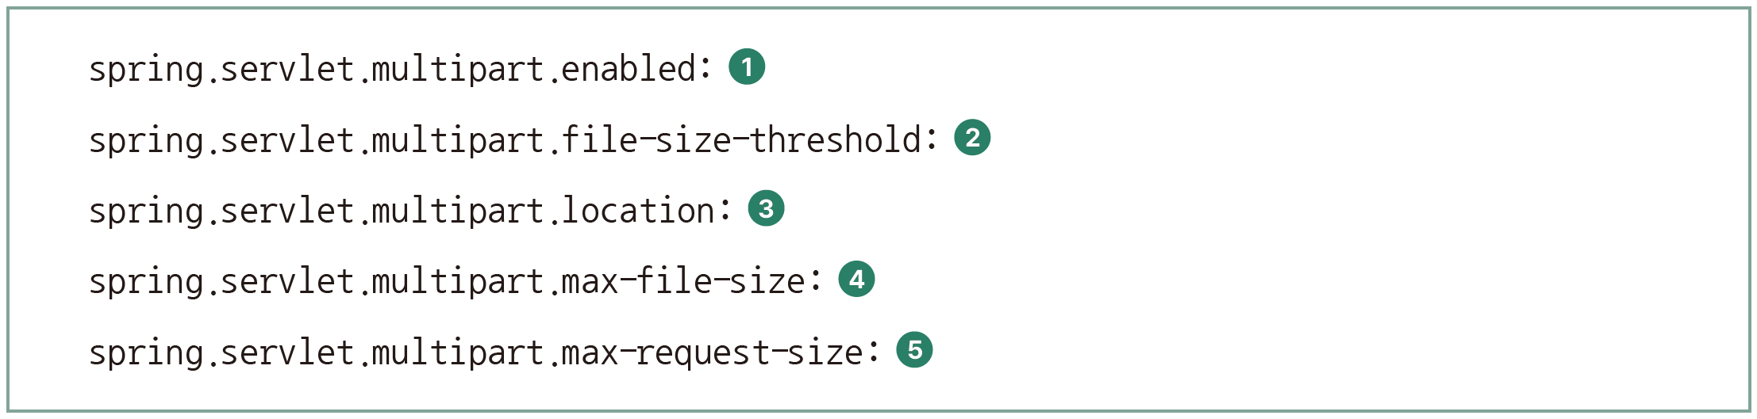
1. 파일 업로드 개요
파일 업로드를 위한 설정
별도의 의존 라이브러리를 추가할 필요 없이 application.properties 파일을 다음과 같이 설정함
멀티 파트 업로드 지원 여부로 기본값(default)은 true
파일이 메모리에 기록되는 임계값으로 기본값(default)은 0B
업로드된 파일의 임시 저장 공간
파일의 최대 크기로 기본값(default)은 1MB
요청의 최대 크기로 기본값(default)은 10MB

Slide 6
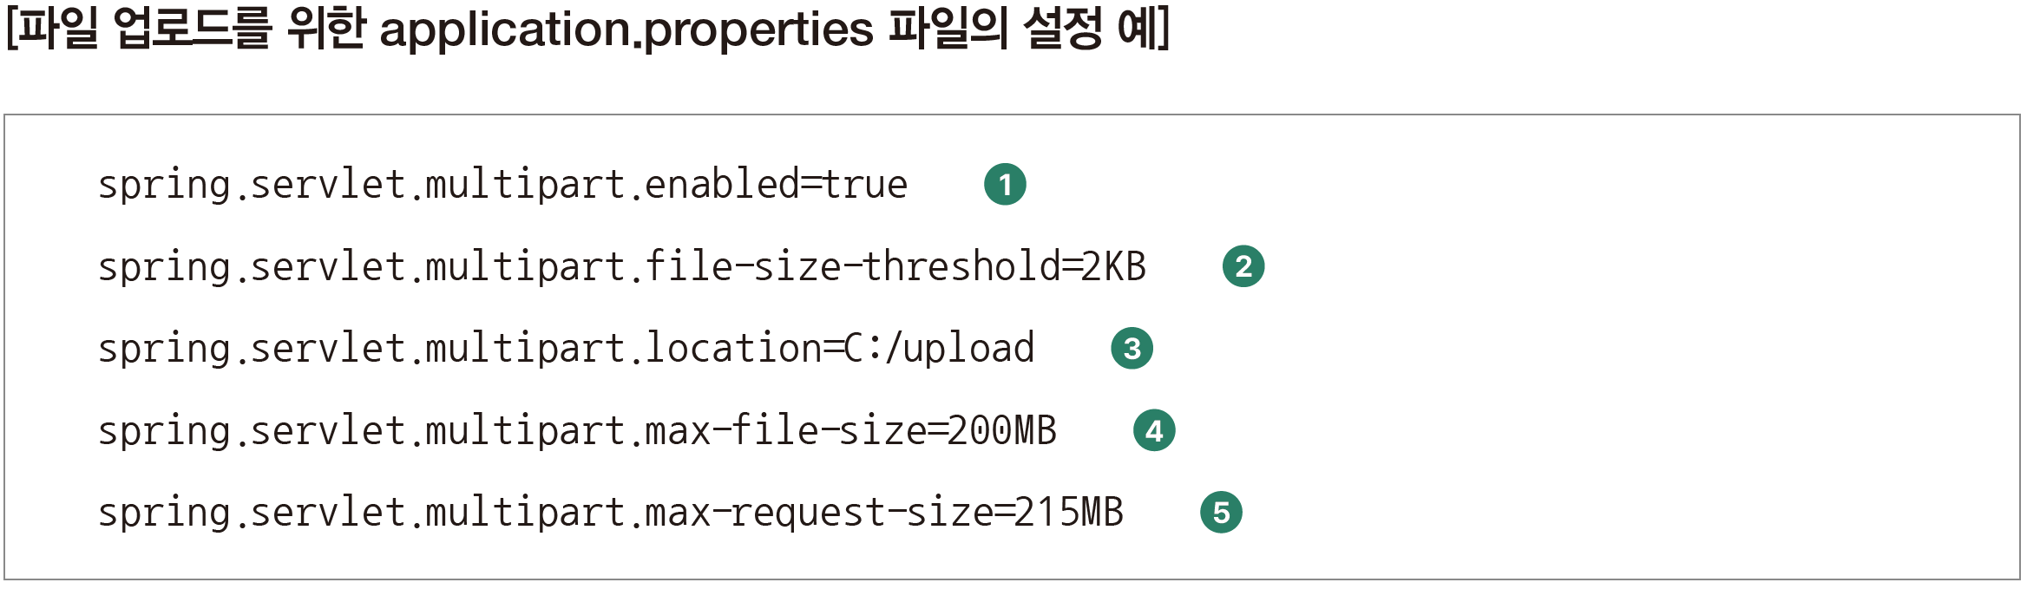
1. 파일 업로드 개요
파일 업로드를 위한 설정

Slide 7
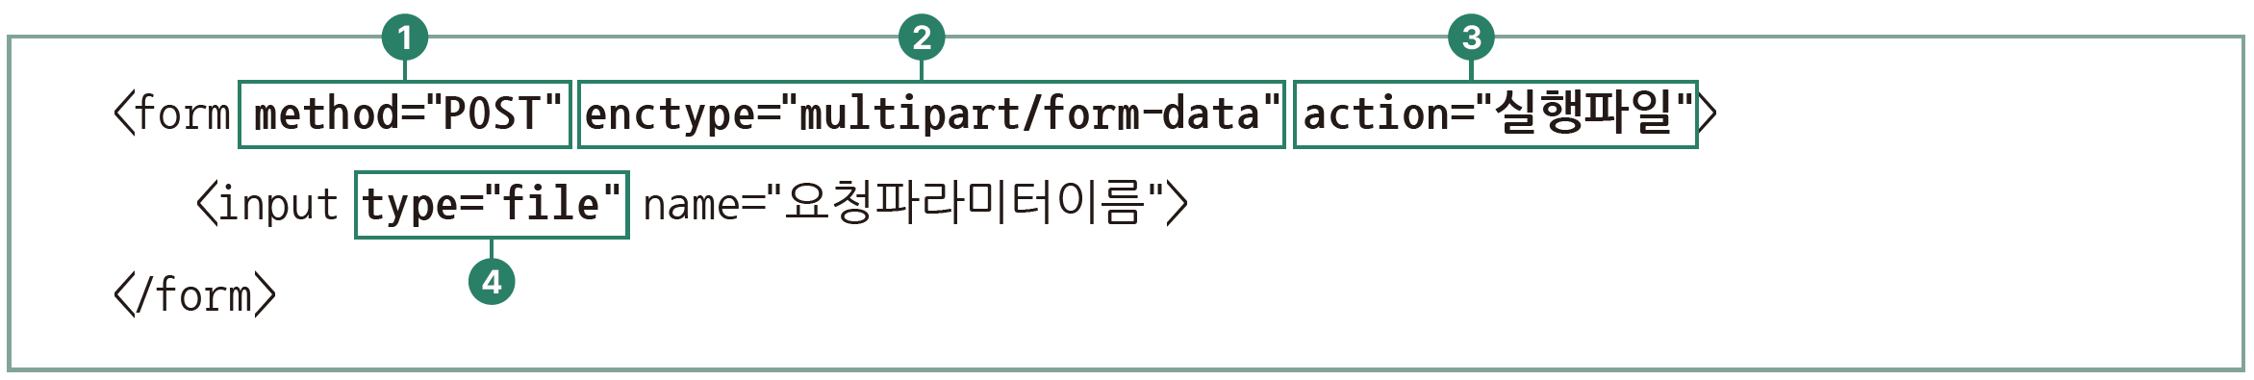
1. 파일 업로드 개요
파일 업로드를 위한 웹 페이지
웹 브라우저에서 서버로 파일을 전송할 수 있는 폼 페이지의 폼 태그 사용 형식
method 속성은 반드시 POST 방식으로 설정
enctype 속성은 반드시 multipart/form-data로 설정
action 속성은 파일 업로드를 처리할 실행 파일로 설정
<input> 태그의 type 속성은 file로 설정. 파일 여러 개를 업로드하려면 두 개 이상의 <input> 태그를 사용하고 name 속성은 서로 다른 값으로 설정

Slide 8
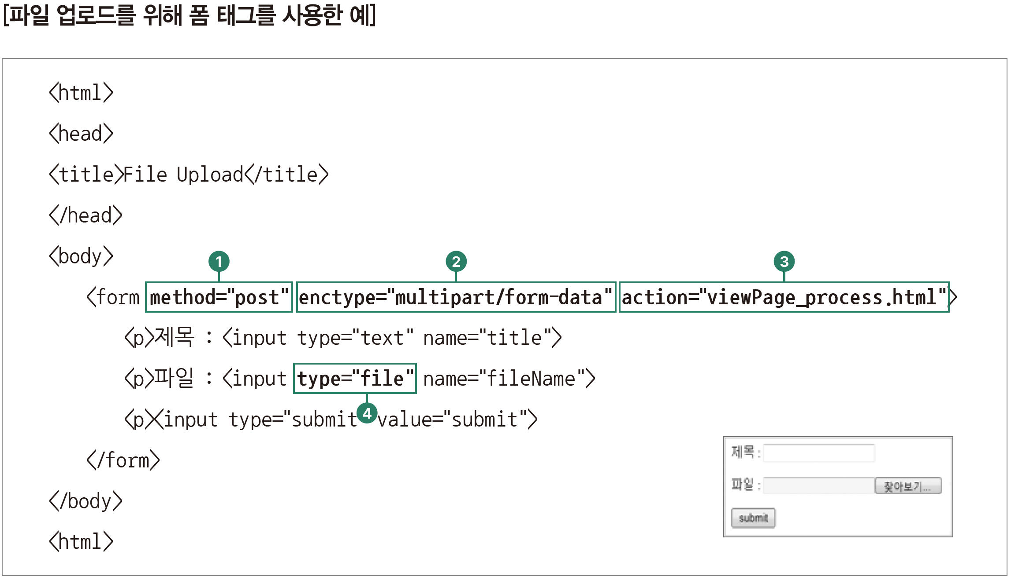
1. 파일 업로드 개요
파일 업로드를 위한 웹 페이지

Slide 9
1. 파일 업로드 개요
정적 리소스 위치 설정하기
정적 리소스를 쉽게 처리할 수 있는 ResourceHttpRequestHandler 클래스
/static, /public, /resources, /META–INF/resources 폴더에 있는 정적 콘텐츠 제공
src/main/resources 폴더에 위치함
ResourceHandlerRegistry를 이용해 웹 컨텍스트 설정 클래스 내부에서 작업함

Slide 10
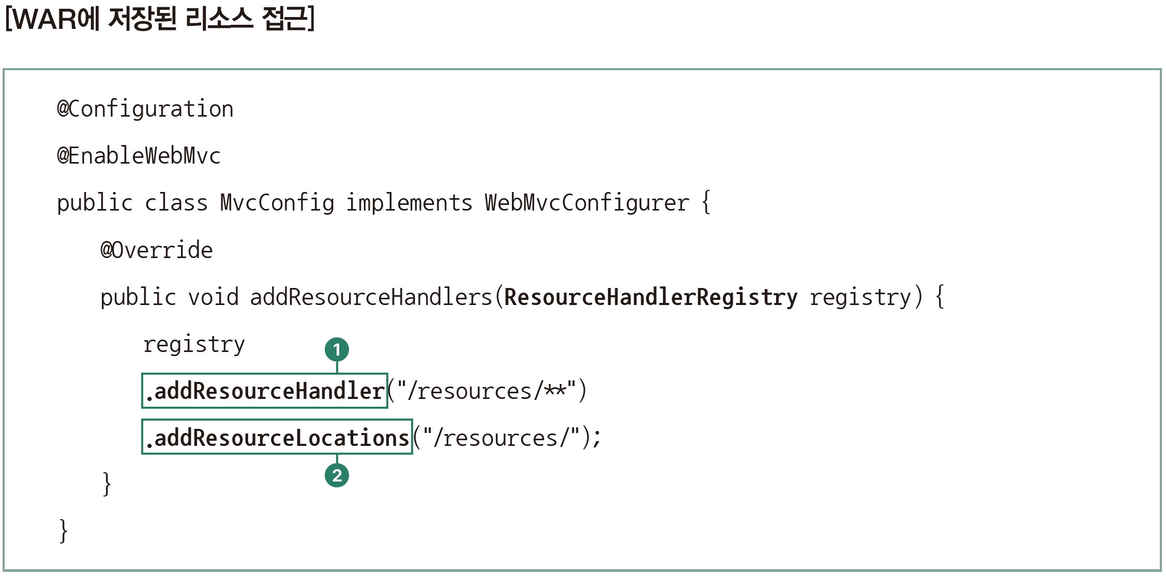
1. 파일 업로드 개요
정적 리소스 위치 설정하기
외부 연결 URI 경로 설정
리소스가 위치한 실제 경로 설정. 반드시 /로 끝나야 함
이 코드는 /resources/로 시작하는 웹 요청이 들어오면 /resources/ 하위의 리소스를 반환함

Slide 11
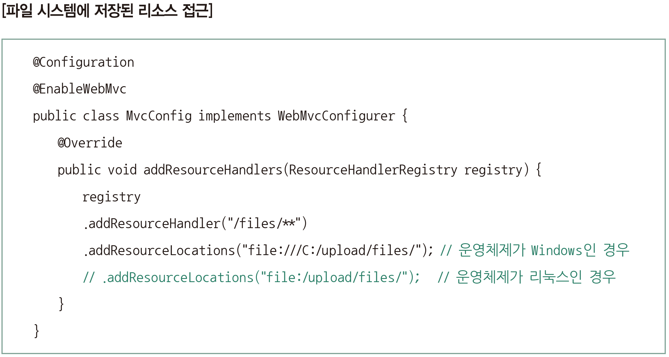
1. 파일 업로드 개요
정적 리소스 위치 설정하기
이 코드는 /files/로 시작하는 웹 요청이 들어오면 C 드라이브의 /upload/files/ 하위의 리소스를 반환함

Slide 12
02
MultipartFile을 이용한
파일 업로드 처리

Slide 13
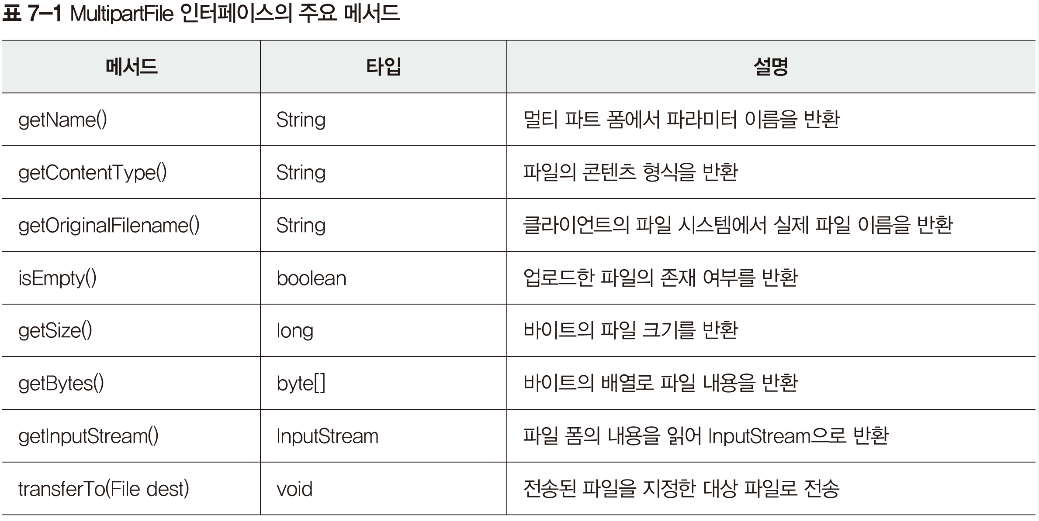
2. MultipartFile을 이용한 파일 업로드 처리
MultipartFile 인터페이스
컨트롤러에 멀티 파트 요청으로 들어오는 매개변수 중에서 업로드된 파일과 파일 데이터를 표현할 때 MultipartFile 인터페이스 사용
파일을 더욱 쉽게 단일 또는 다중으로 업로드 가능함

Slide 14
2. MultipartFile을 이용한 파일 업로드 처리
파일 업로드 유형 - MultipartHttpServletRequest 인터페이스 이용하기
먼저 스프링에서 제공하는 HttpServletRequest와 MultipartRequest 인터페이스를 상속받아야 함
웹 요청 정보를 얻으려면 HttpServletRequest가 제공하는 getParameter( ) 메서드 사용
MultipartFile 데이터를 받으려면 MultipartRequest가 제공하는 getFile( ) 메서드 사용

Slide 15
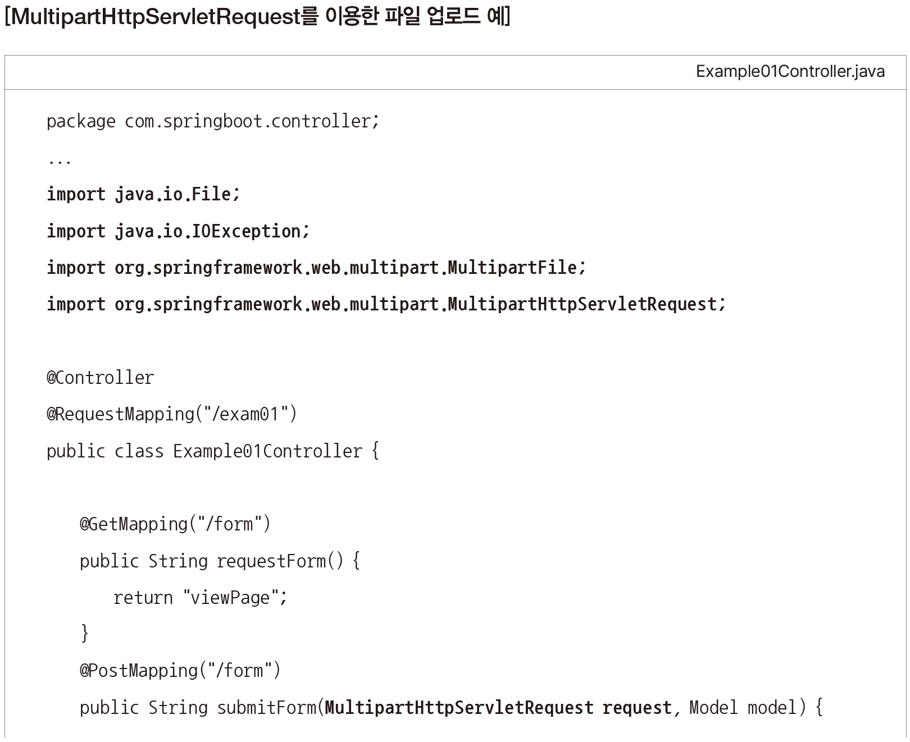
2. MultipartFile을 이용한 파일 업로드 처리
파일 업로드 유형 - MultipartHttpServletRequest 인터페이스 이용하기

Slide 16
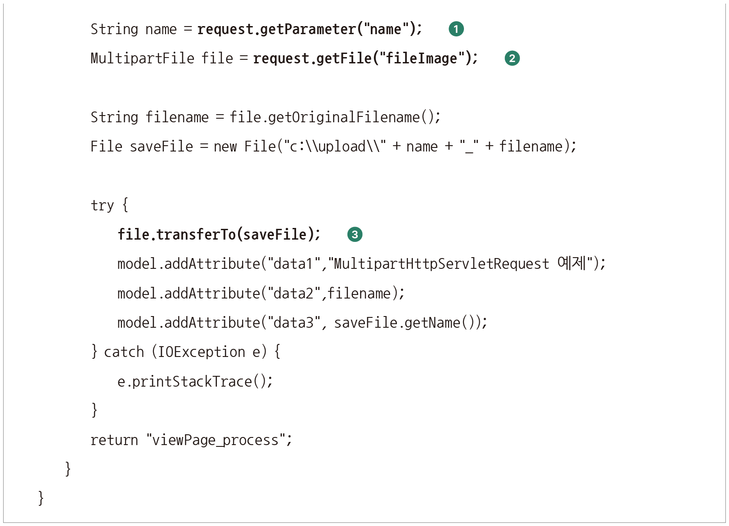
2. MultipartFile을 이용한 파일 업로드 처리
파일 업로드 유형 - MultipartHttpServletRequest 인터페이스 이용하기
폼 페이지의 요청 파라미터 name의 값을 전송받음
폼 페이지의 요청 파라미터 fileImage의 파일을 전송받음
파일 업로드

Slide 17
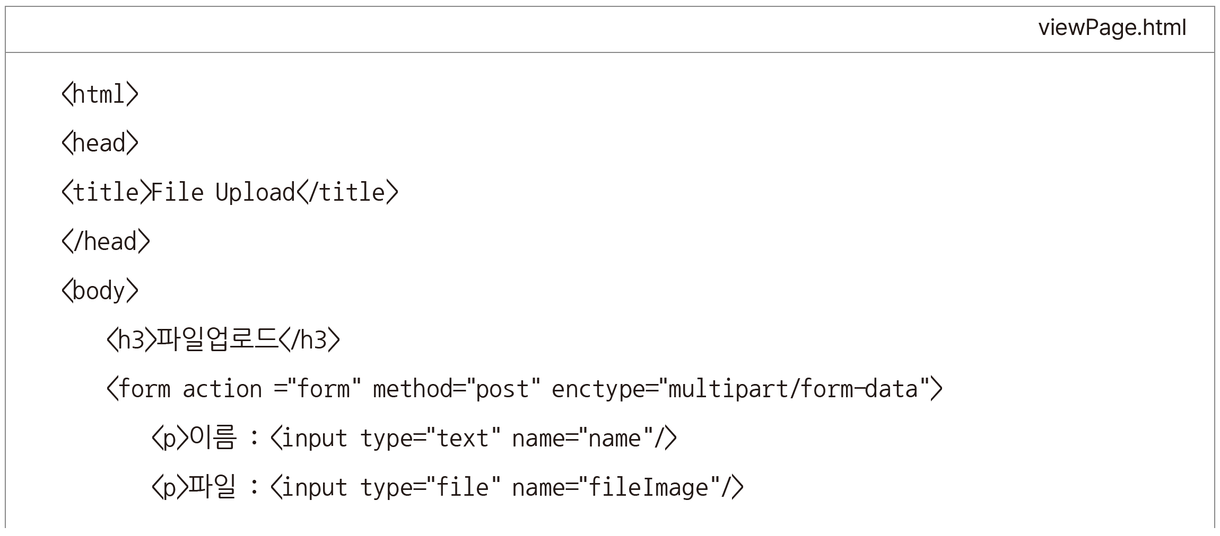
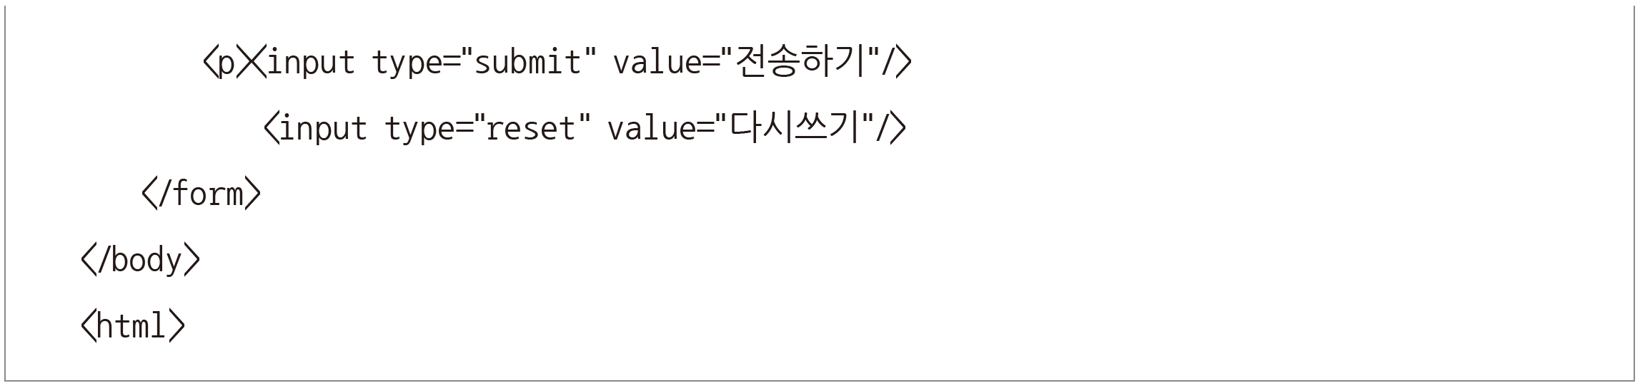
2. MultipartFile을 이용한 파일 업로드 처리
파일 업로드 유형 - MultipartHttpServletRequest 인터페이스 이용하기
웹 브라우저의 응답 페이지로 출력되는 viewPage.html

Slide 18
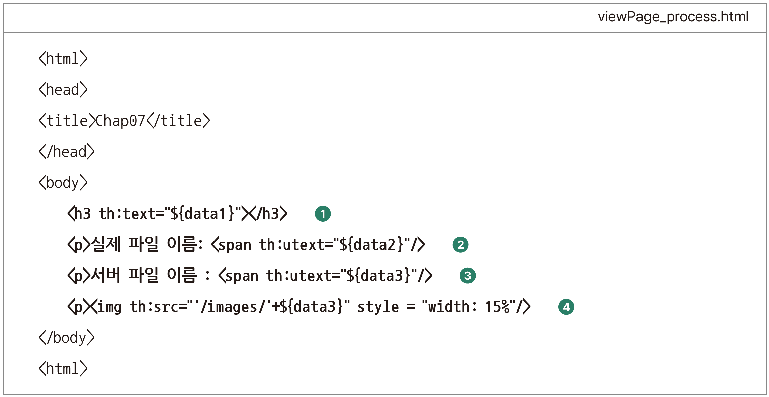
2. MultipartFile을 이용한 파일 업로드 처리
파일 업로드 유형 - MultipartHttpServletRequest 인터페이스 이용하기
웹 브라우저의 응답 페이지로 출력되는 viewPage_process.html

Slide 19
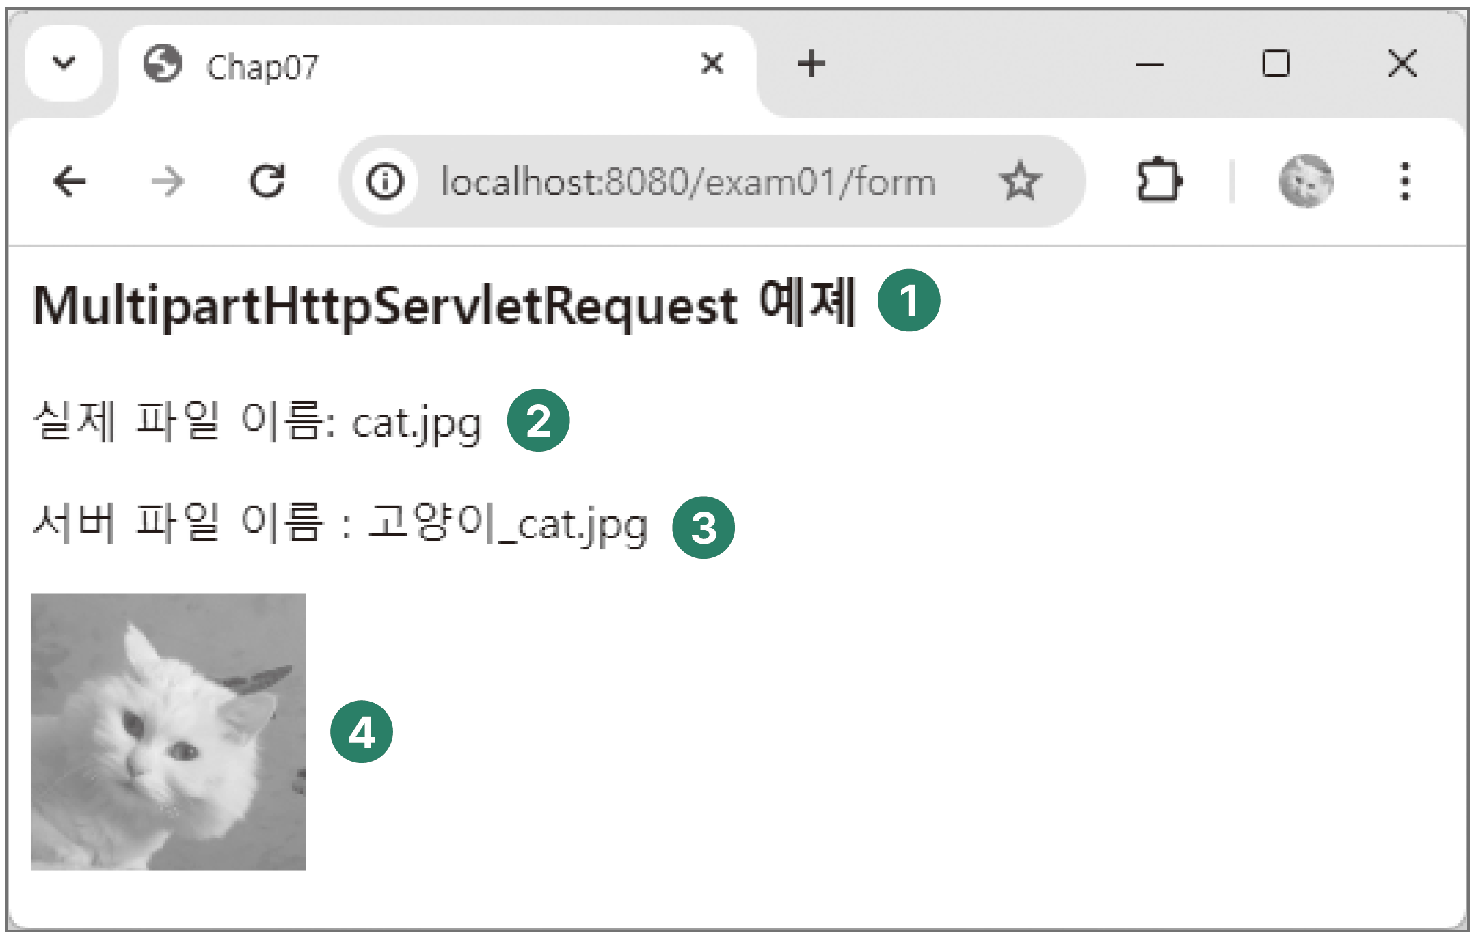
2. MultipartFile을 이용한 파일 업로드 처리
파일 업로드 유형 - MultipartHttpServletRequest 인터페이스 이용하기

Slide 20
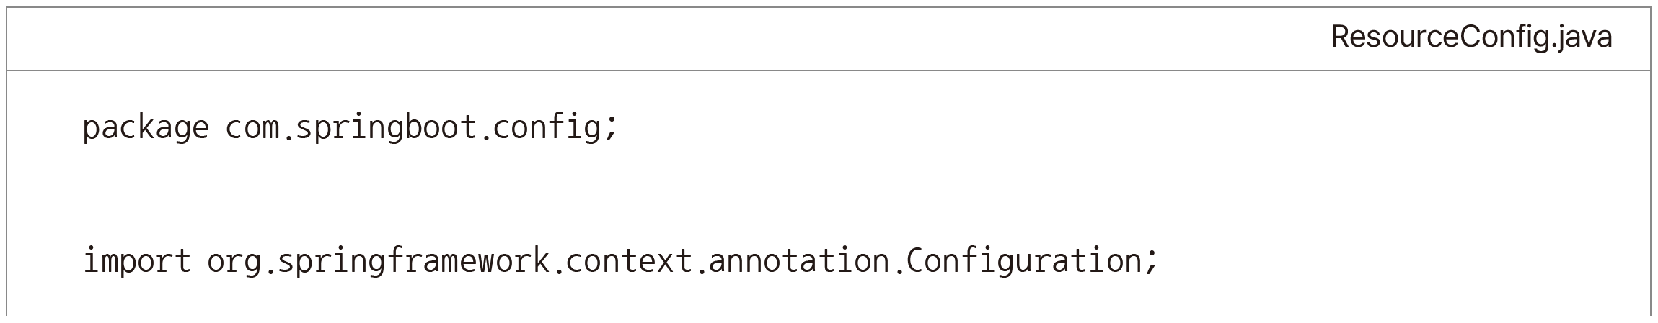
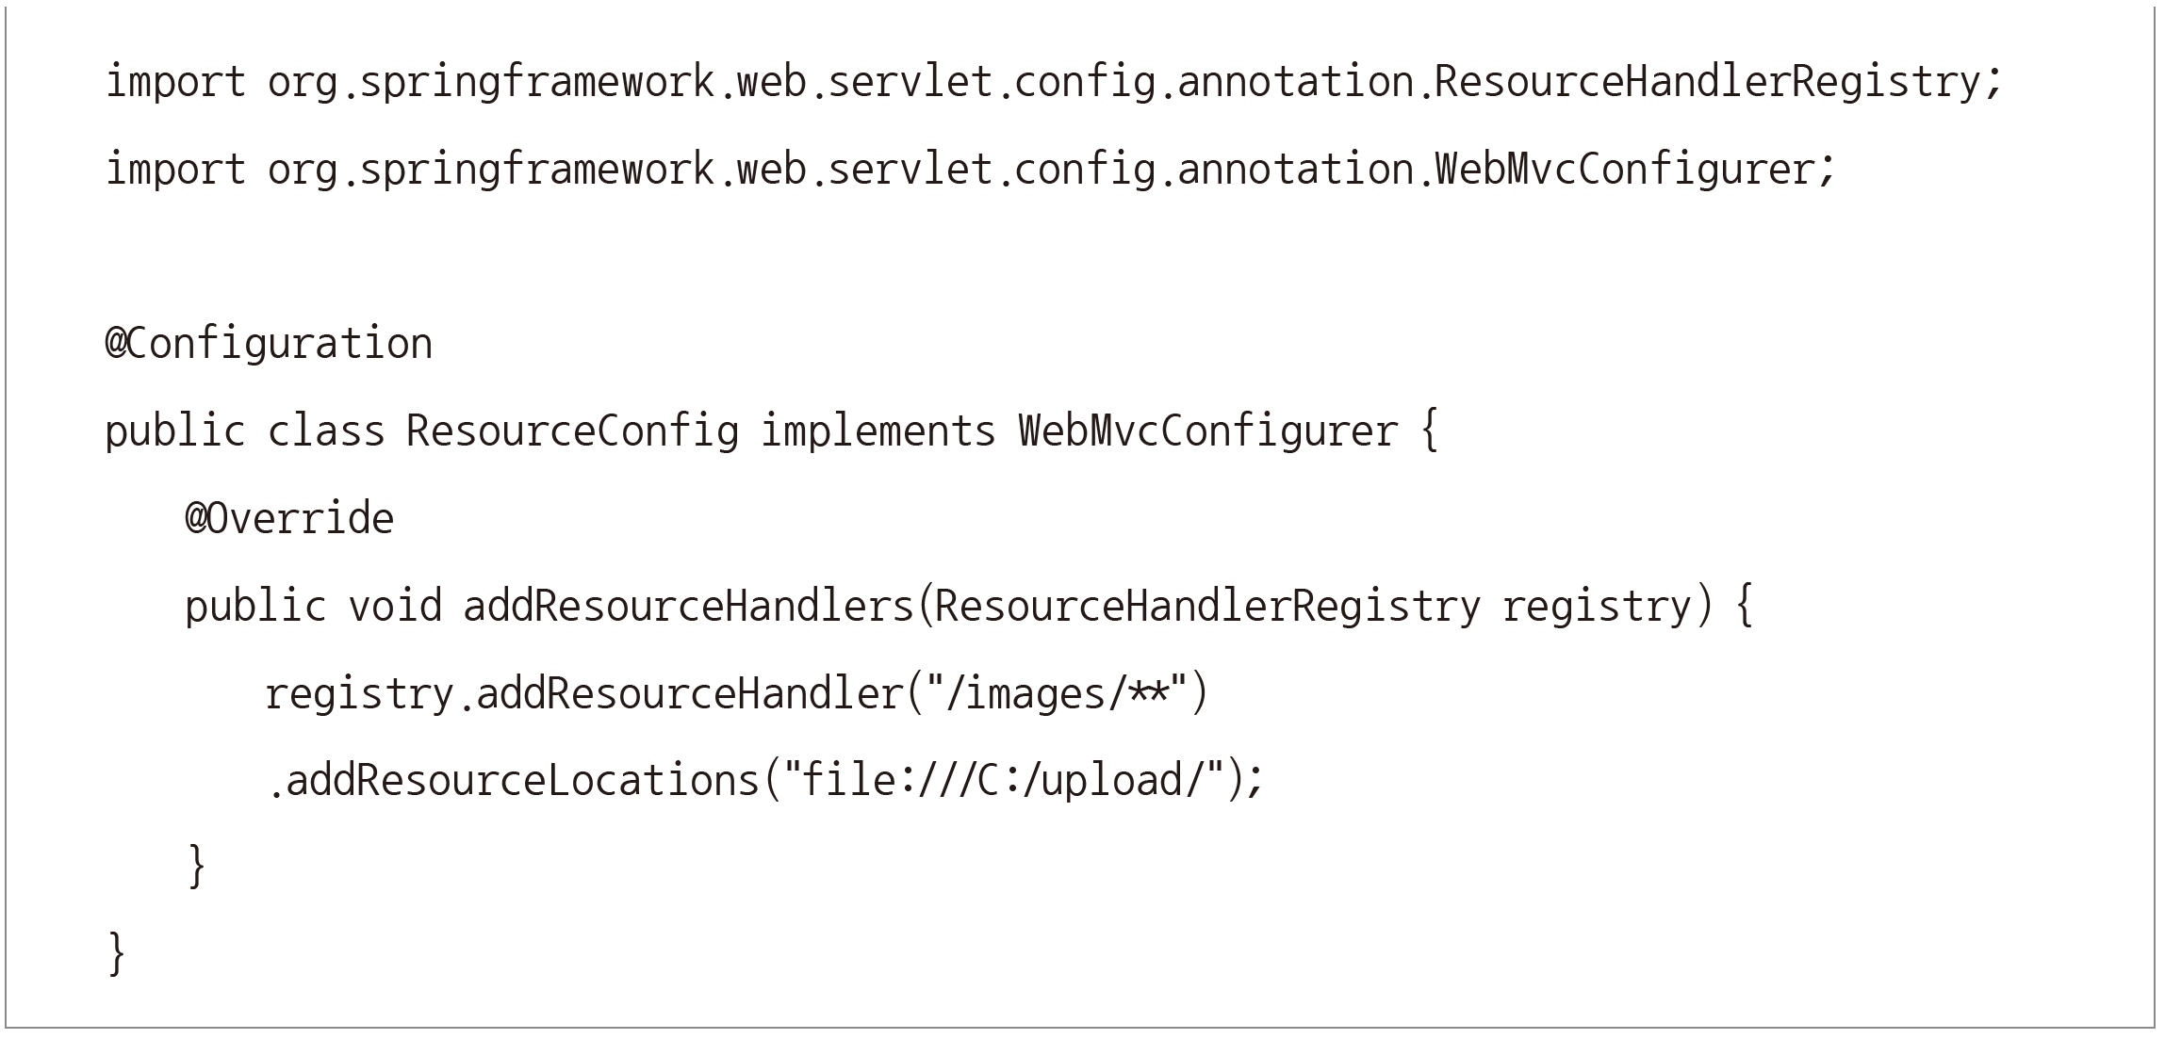
2. MultipartFile을 이용한 파일 업로드 처리
파일 업로드 유형 - MultipartHttpServletRequest 인터페이스 이용하기
/images/로 시작하는 웹 요청 들어왔을 때 C 드라이브의 /upload/ 하위에 업로드한
이미지 출력 위해 파일 시스템에 저장된 리소스에 접근하는 예

Slide 21
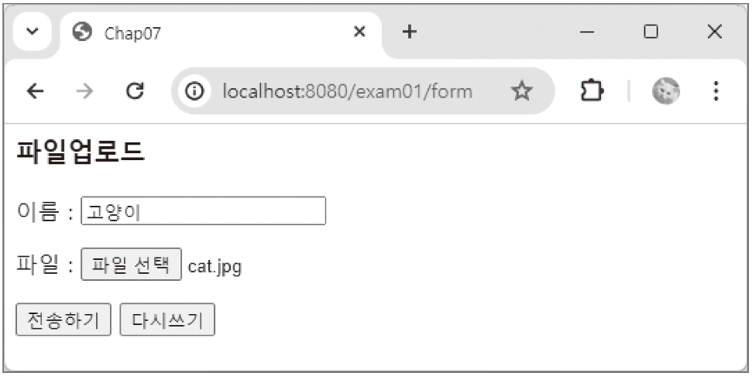
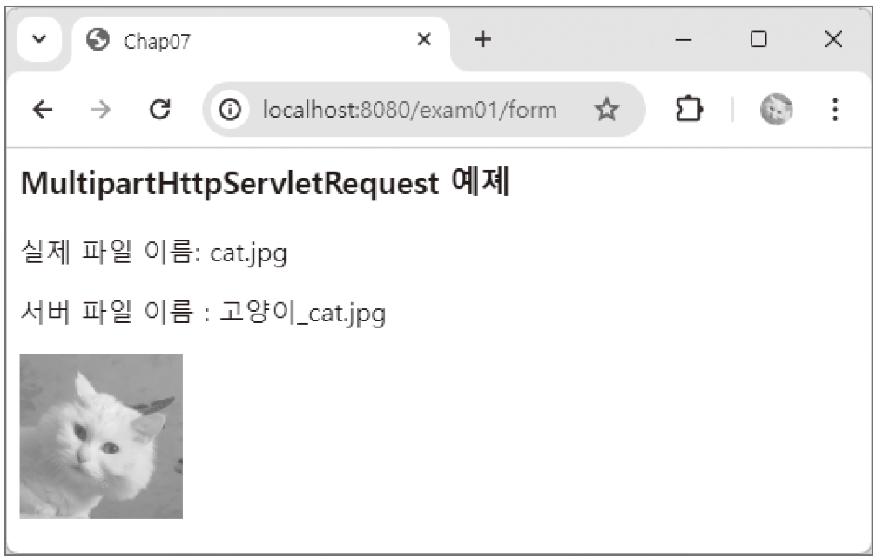
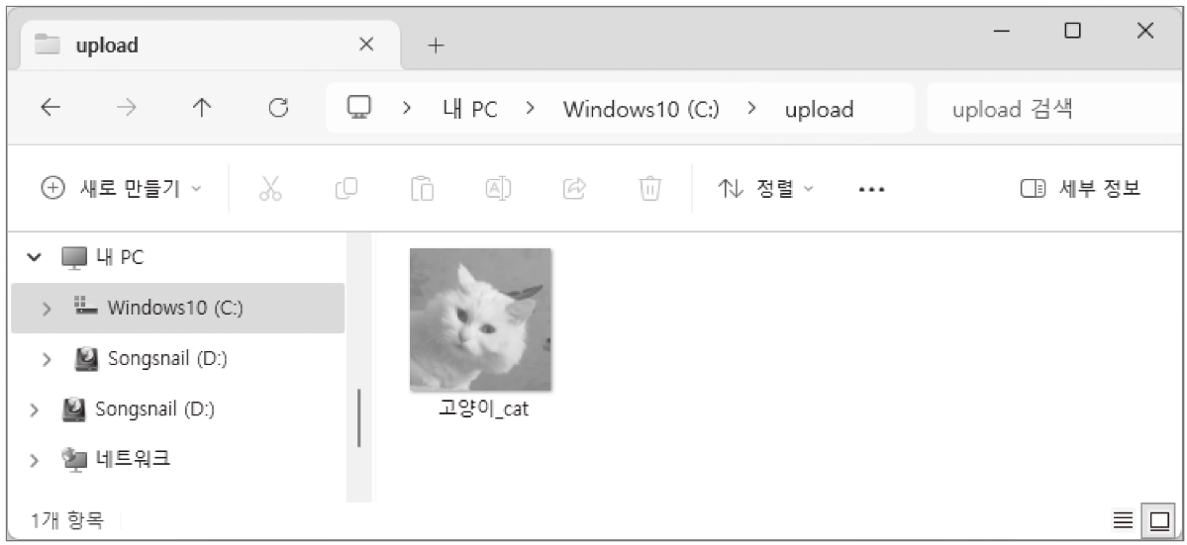
2. MultipartFile을 이용한 파일 업로드 처리
파일 업로드 유형 - MultipartHttpServletRequest 인터페이스 이용하기

Slide 22
2. MultipartFile을 이용한 파일 업로드 처리
파일 업로드 유형 - @RequestParam 이용하기
@RequestParam으로 파일 업로드하려면 멀티 파트 요청 들어올 때 요청 처리 메서드의 매개변수에 @RequestParam이 적용된 MultipartFile 타입의 매개변수 사용
업로드한 파일 데이터를 전달받으려면 @RequestParam과 MultipartFile 타입의 매개변수 사용해야 함

Slide 23
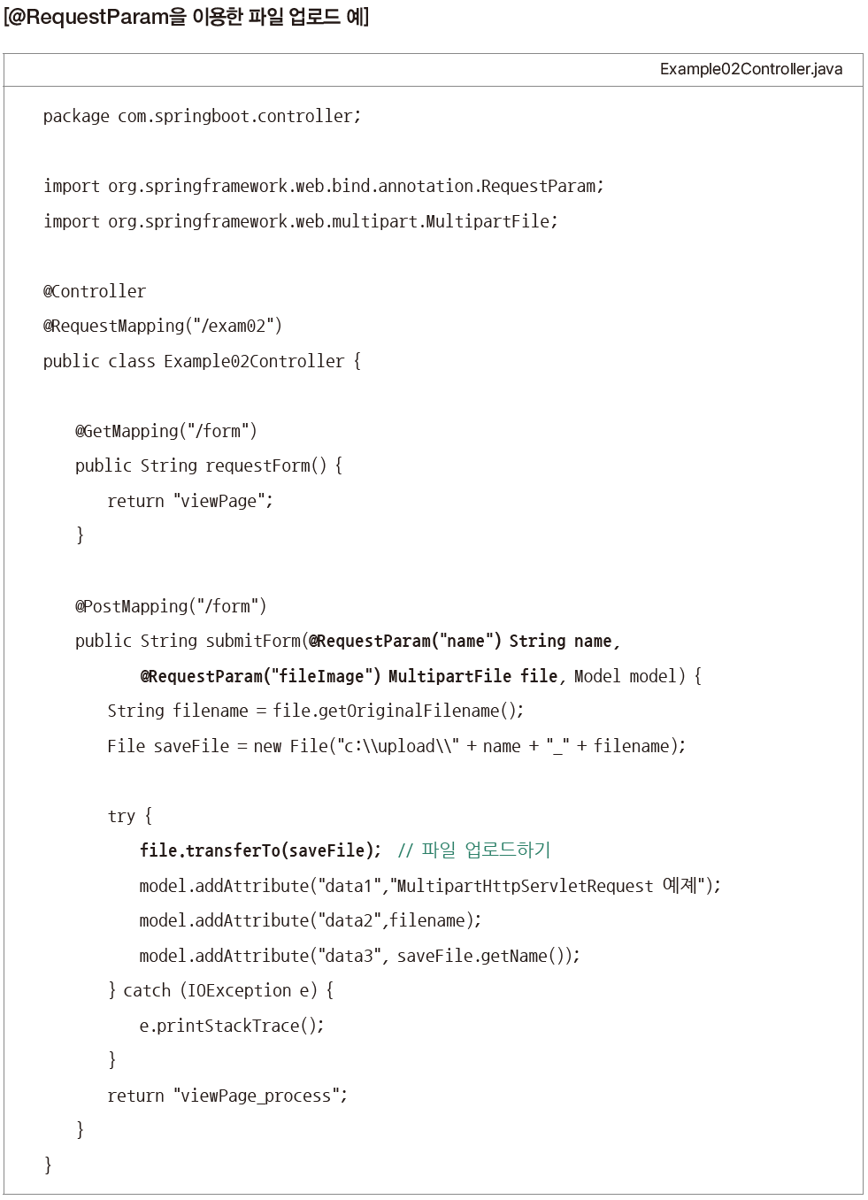
2. MultipartFile을 이용한 파일 업로드 처리
파일 업로드 유형 - @RequestParam 이용하기

Slide 24
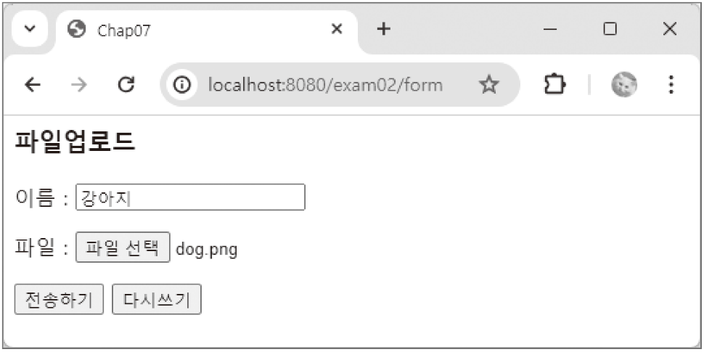
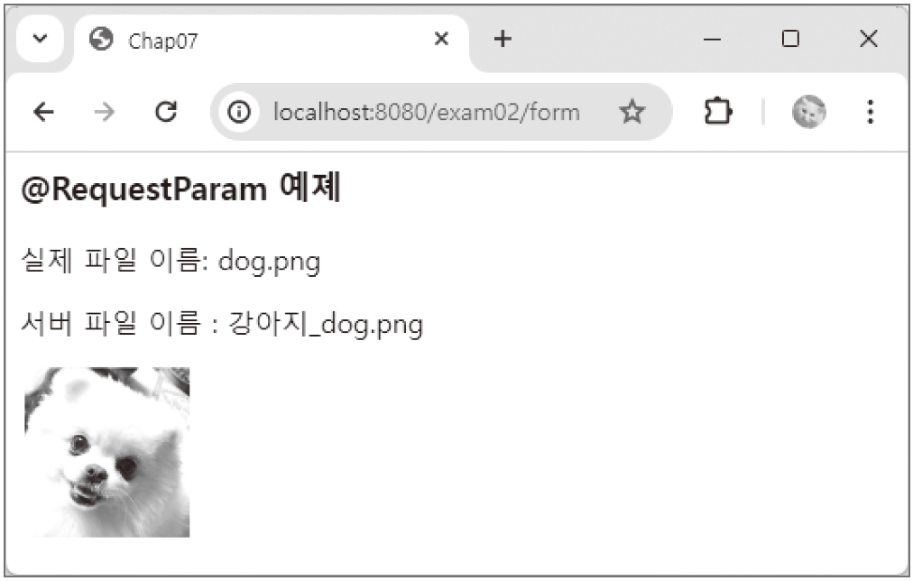
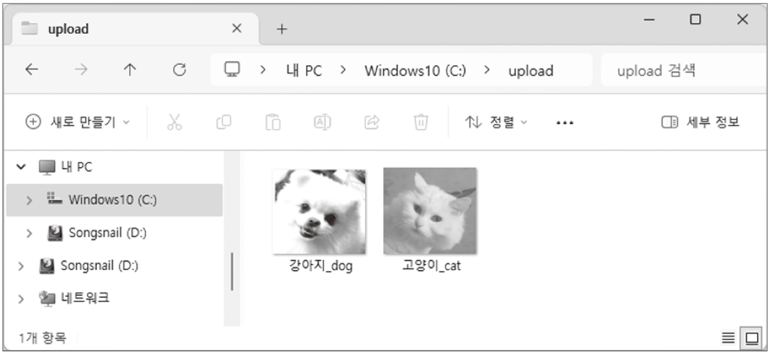
2. MultipartFile을 이용한 파일 업로드 처리
파일 업로드 유형 - @RequestParam 이용하기

Slide 25
2. MultipartFile을 이용한 파일 업로드 처리
파일 업로드 유형 - @ModelAttribute 이용하기
@ModelAttribute 이용해 파일을 업로드하려면 폼 페이지에서 멀티 파트 요청 매개변수와 동일한 이름으로 커맨드 객체 내에 MultipartFile 타입의 프로퍼티(멤버 변수) 추가
요청 처리 메서드의 매개변수에 @ModelAttribute를 선언해 업로드할 파일을 포함한 요청 파라미터를 전송받음

Slide 26
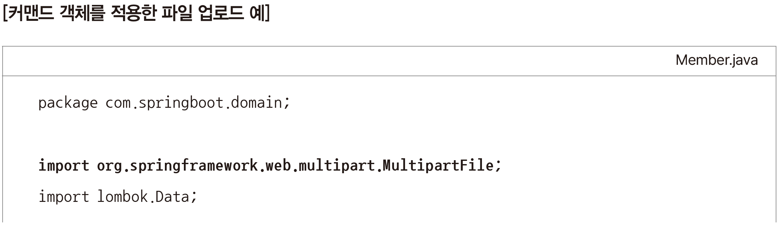
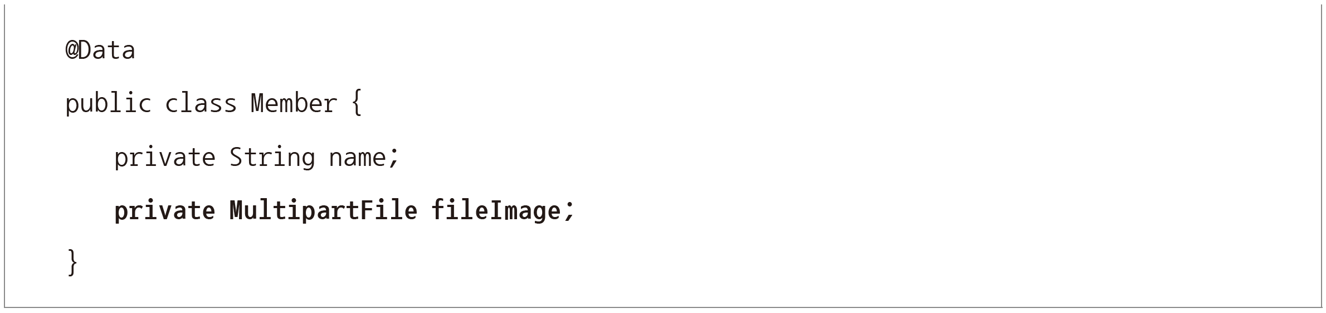
2. MultipartFile을 이용한 파일 업로드 처리
파일 업로드 유형 - @ModelAttribute 이용하기

Slide 27
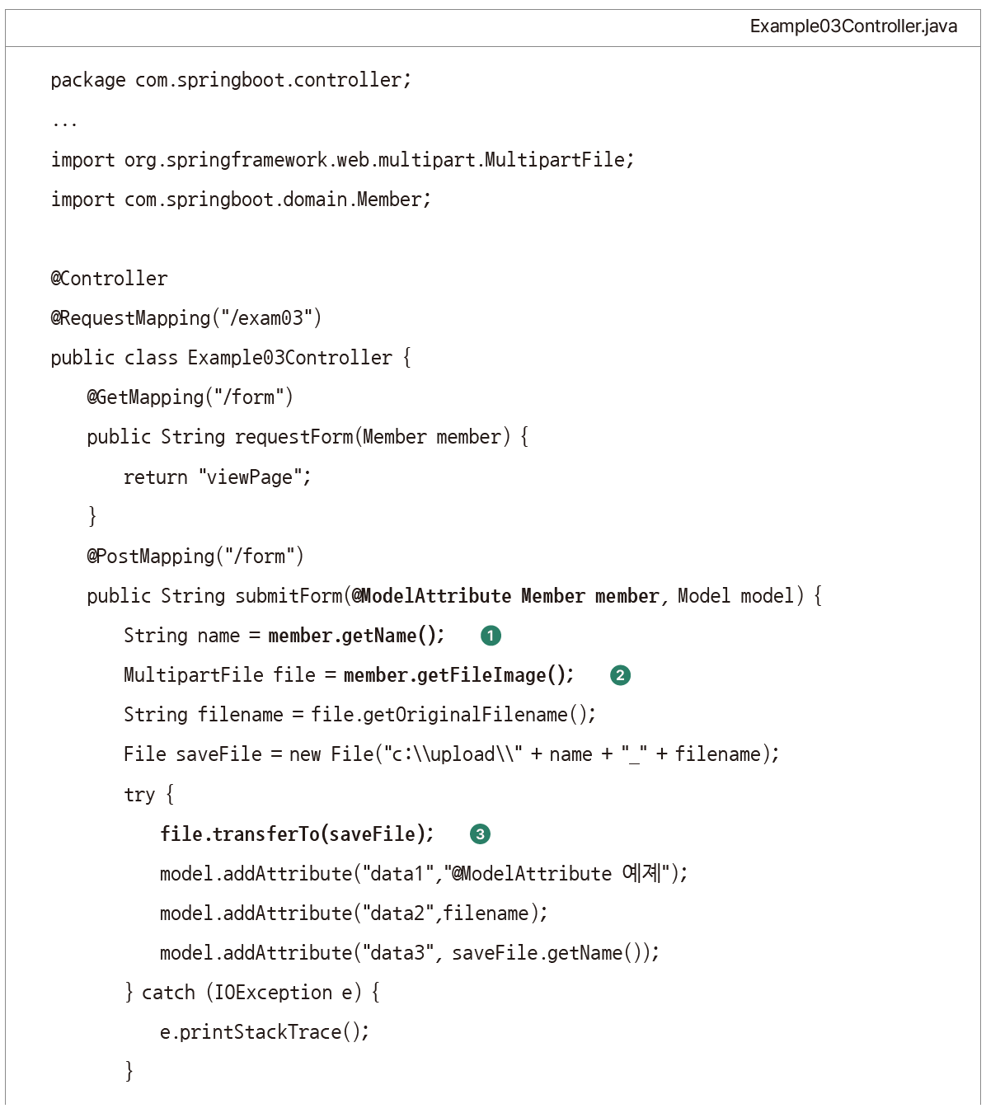
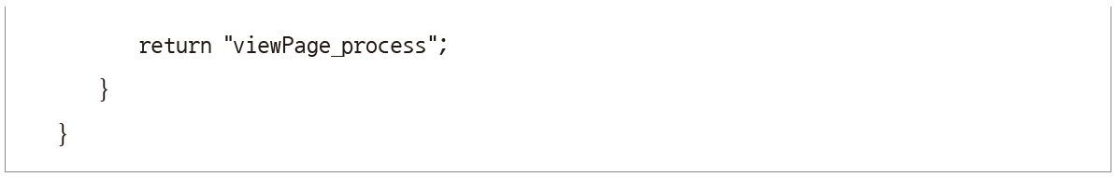
2. MultipartFile을 이용한 파일 업로드 처리
파일 업로드 유형 - @ModelAttribute 이용하기
커맨드 객체 Member로 모든 웹 요청 파라미터 전달받는 예
폼 페이지의 요청 파라미터 name의 값을 전송받음
폼 페이지의 요청 파라미터 fileImage의 파일을 전송받음
파일 업로드

Slide 28
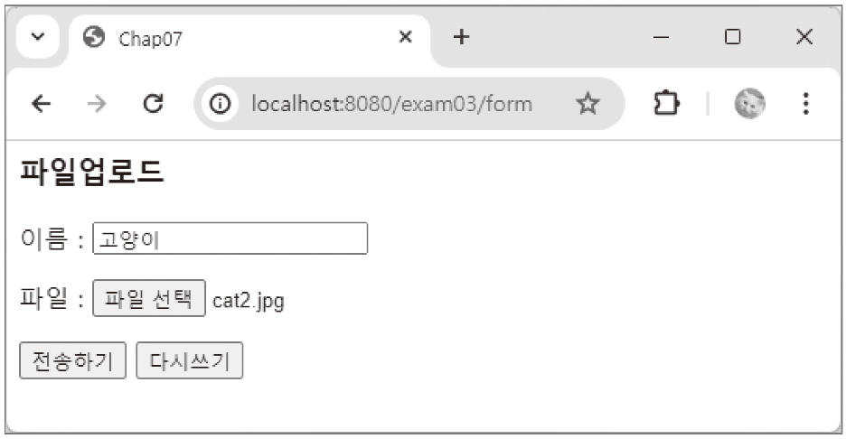
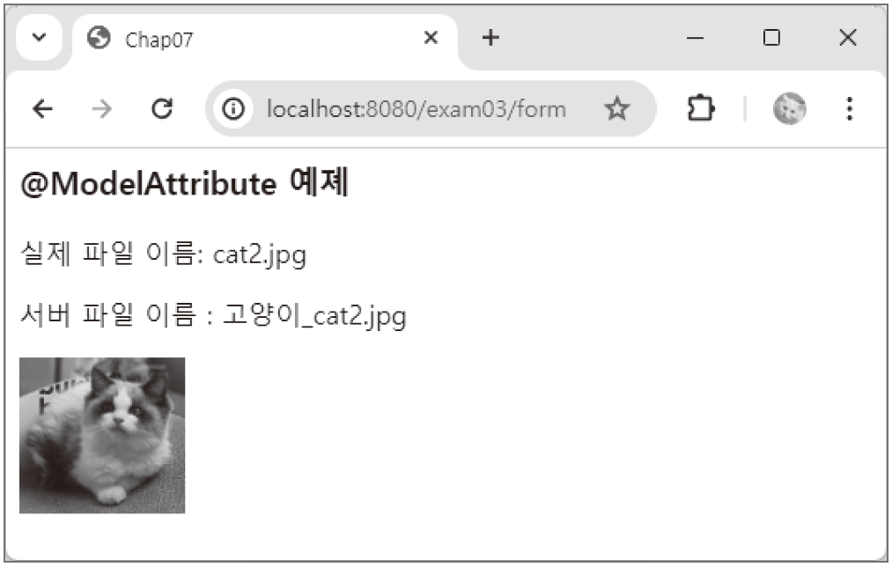
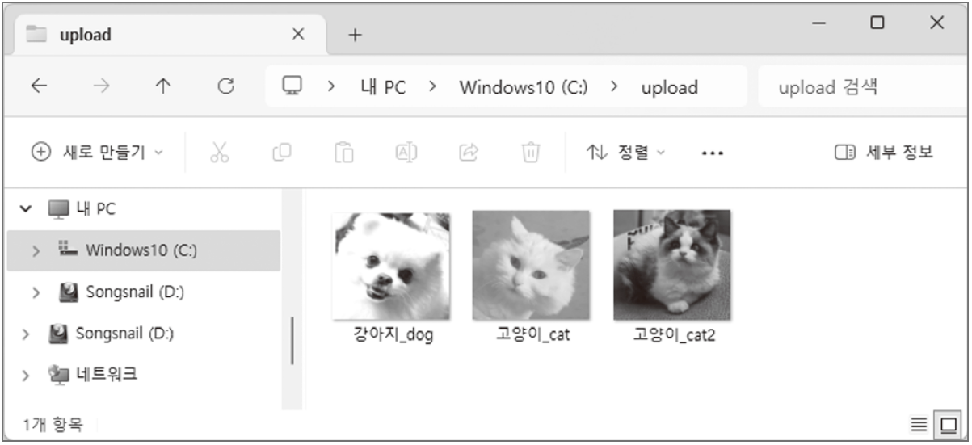
2. MultipartFile을 이용한 파일 업로드 처리
파일 업로드 유형 - @ModelAttribute 이용하기

Slide 29
03
[도서 쇼핑몰] 도서 이미지 업로드 처리하기

Slide 30
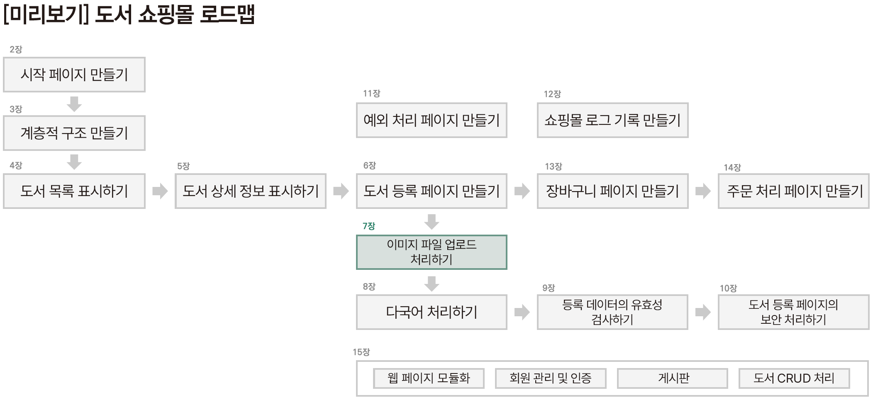
3. [도서 쇼핑몰] 도서 이미지 업로드 처리

Slide 31
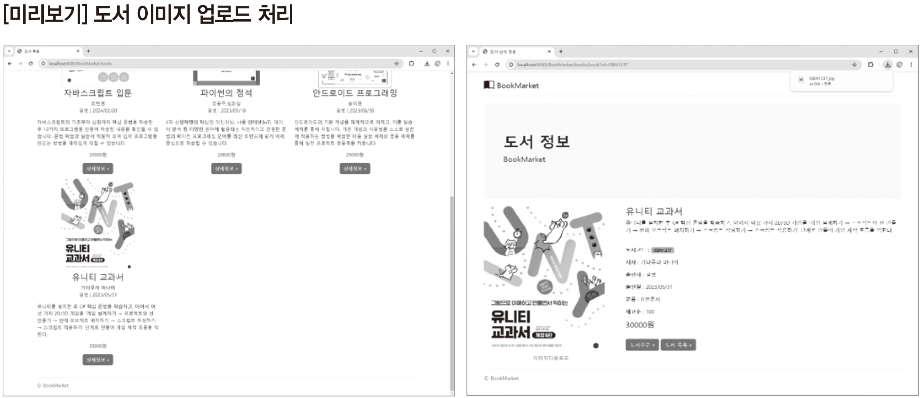
3. [도서 쇼핑몰] 도서 이미지 업로드 처리

Slide 32
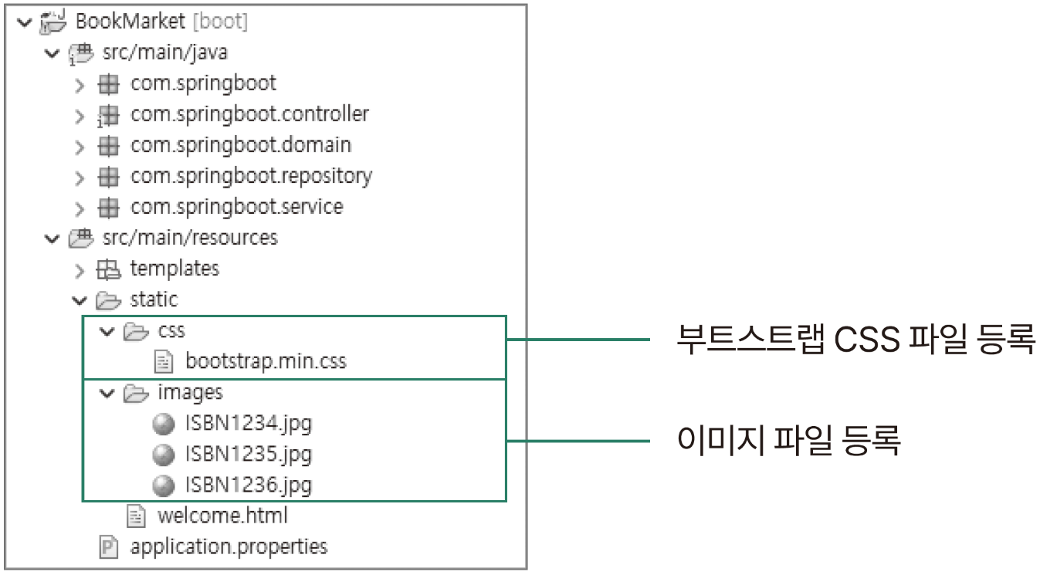
3. [도서 쇼핑몰] 도서 이미지 업로드 처리
실습 1 – 정적 리소스로 이미지와 부트스트랩 관리
1. 정적 리소스 관리 폴더 생성: src/main/resources/static 폴더에 이미지 파일 관리하는 images 폴더와 부트스트랩 파일 관리하는 css 폴더 생성
생성된 images 폴더에 이미지 파일명을 도서 아이디로 설정해 등록
css 폴더에 부트스트랩 CSS 파일인 bootstrap.min.css 다운로드해 등록

Slide 33
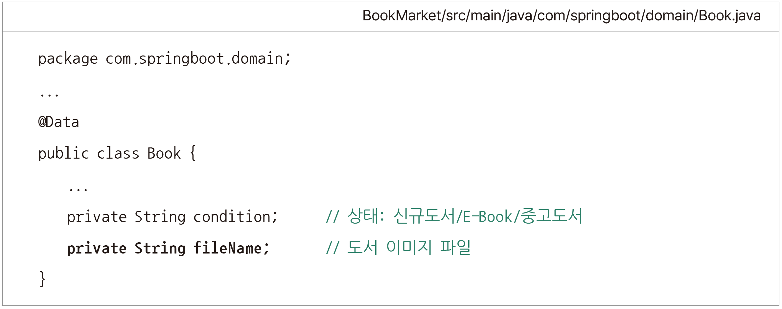
3. [도서 쇼핑몰] 도서 이미지 업로드 처리
실습 1 – 정적 리소스로 이미지와 부트스트랩 관리
2. 도서 클래스에 멤버 변수 추가: 도서 이미지 저장 및 관리 위해 Book 클래스에 필드 선언

Slide 34
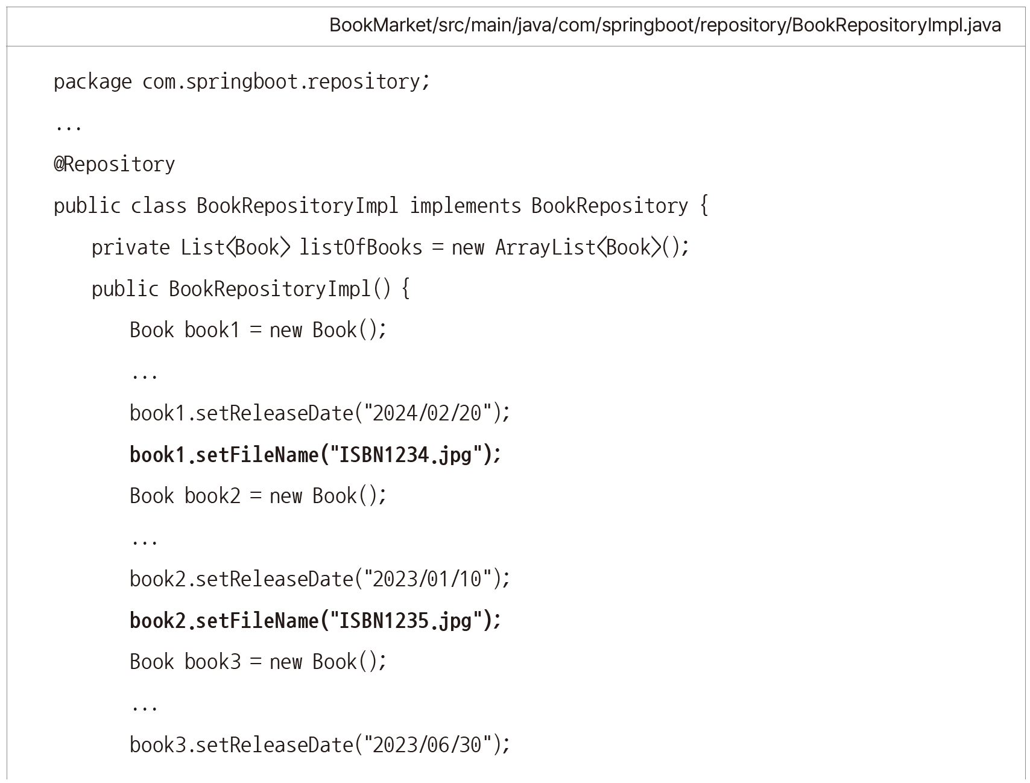
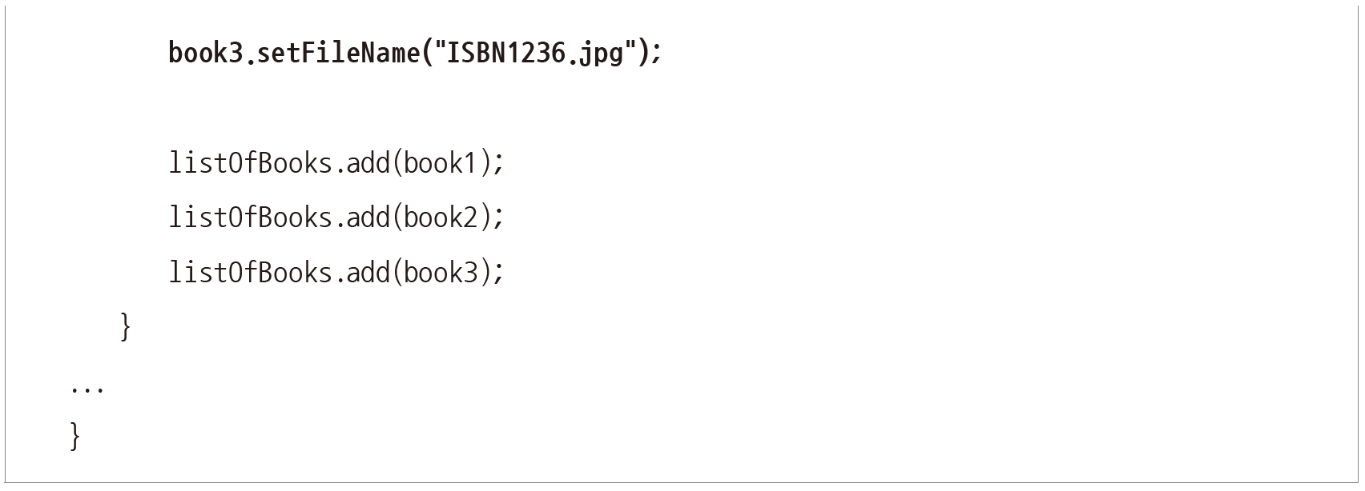
3. [도서 쇼핑몰] 도서 이미지 업로드 처리
실습 1 –
정적 리소스로 이미지와 부트스트랩 관리
3. 도서 데이터 저장소 클래스 수정: BookRepositoryImpl 클래스의 기본 생성자에 도서 이미지를 설정하도록 다음 내용 추가 작성

Slide 35
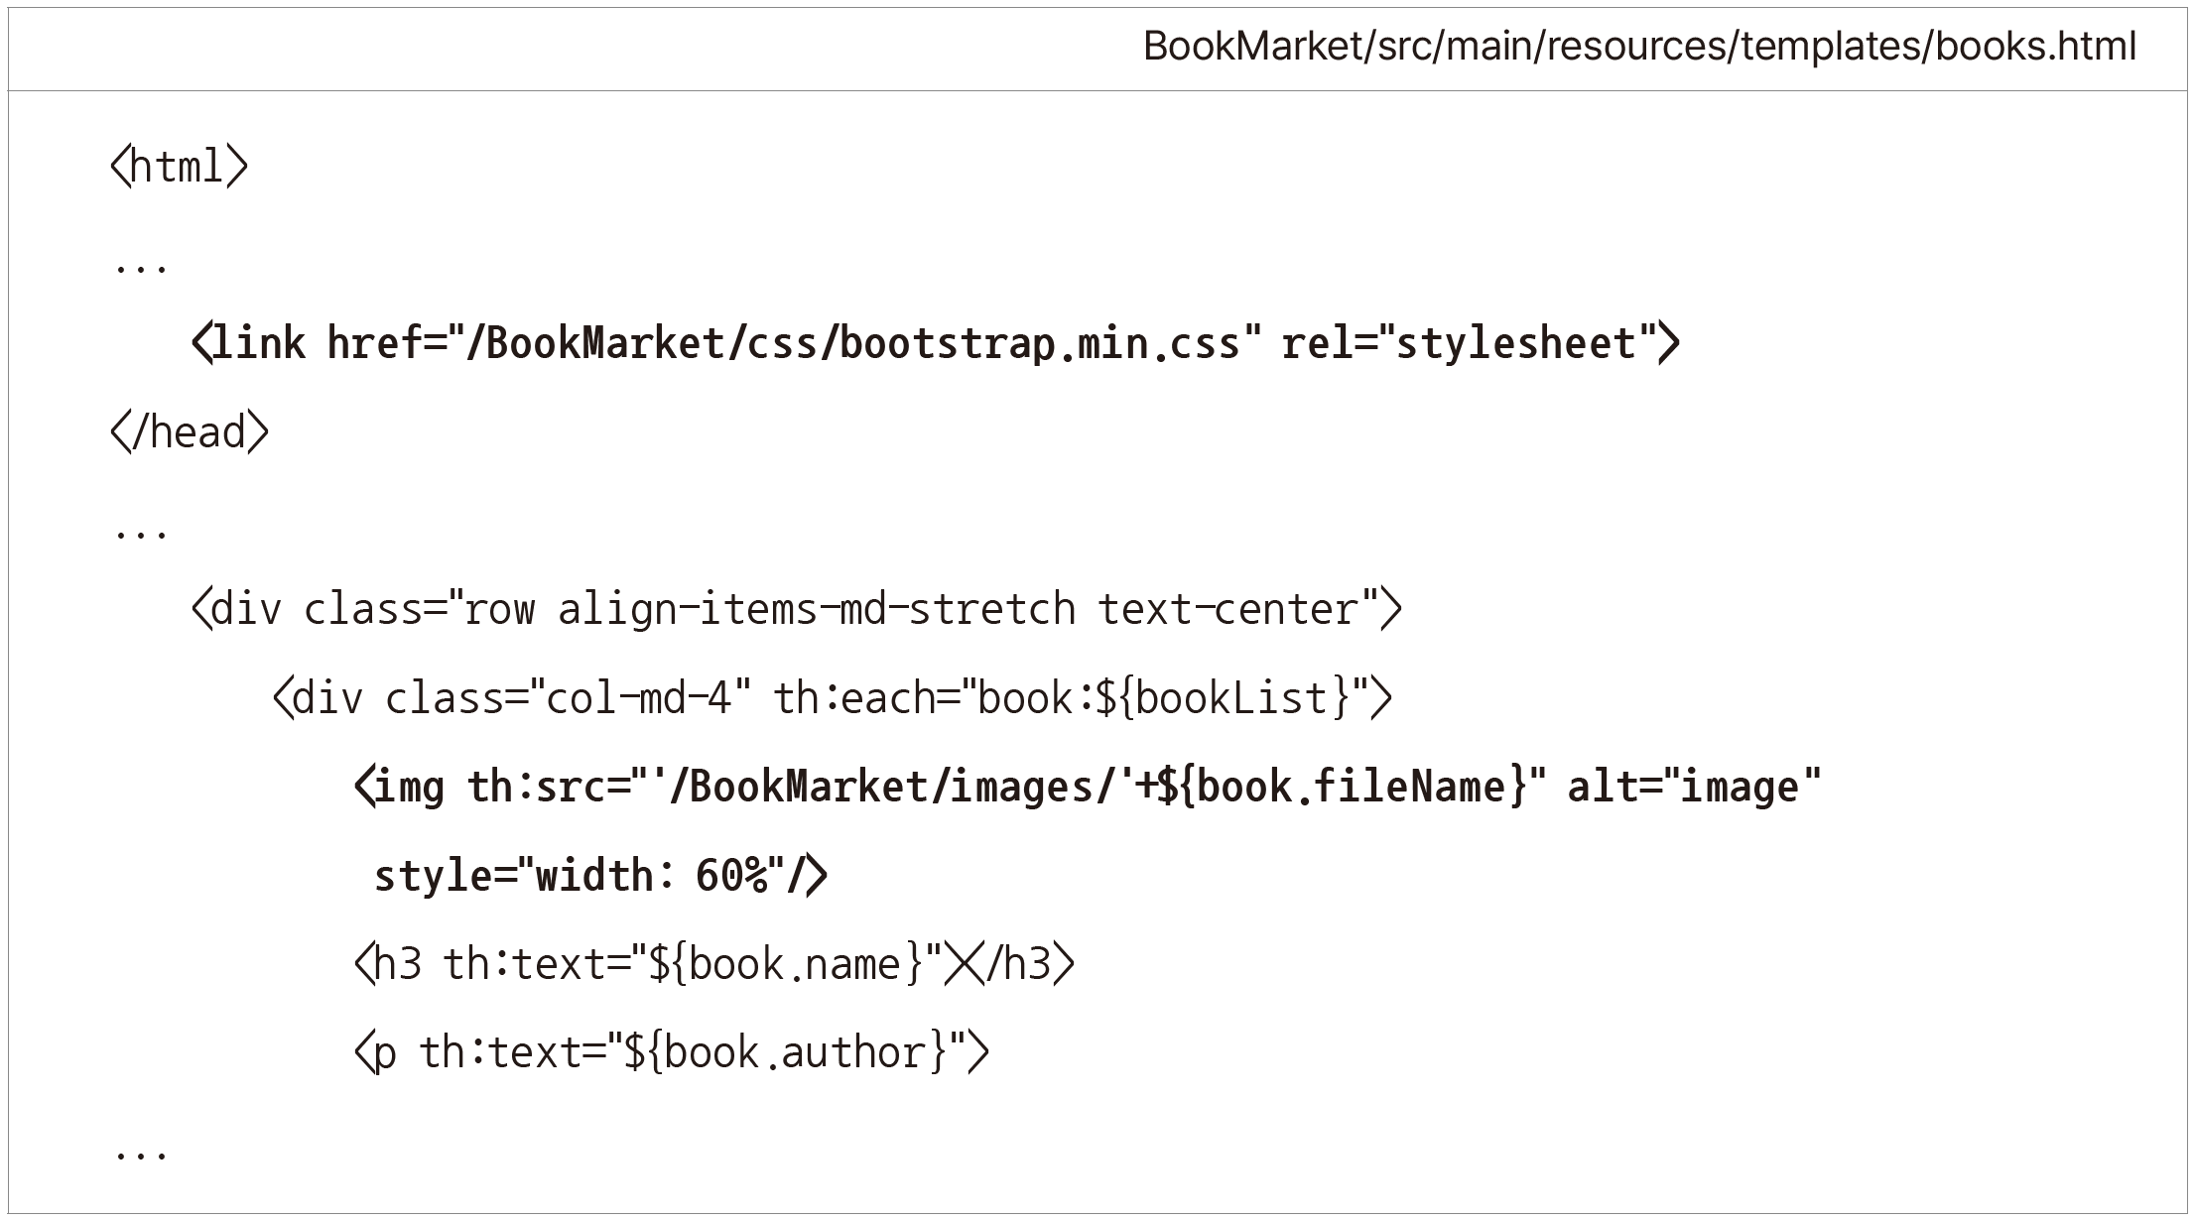
3. [도서 쇼핑몰] 도서 이미지 업로드 처리
실습 1 – 정적 리소스로 이미지와 부트스트랩 관리
4. 도서 목록 페이지 수정: 부트스트랩 CSS를 포함하고 도서 이미지를 출력하기 위해 books.html 파일 다음과 같이 수정

Slide 36
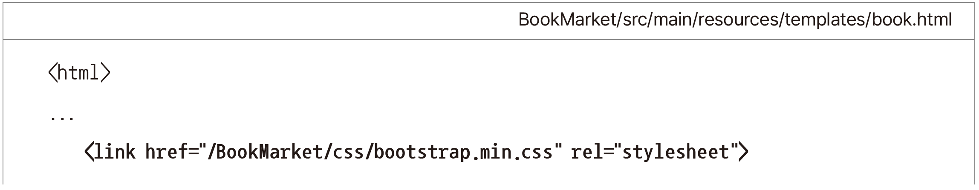
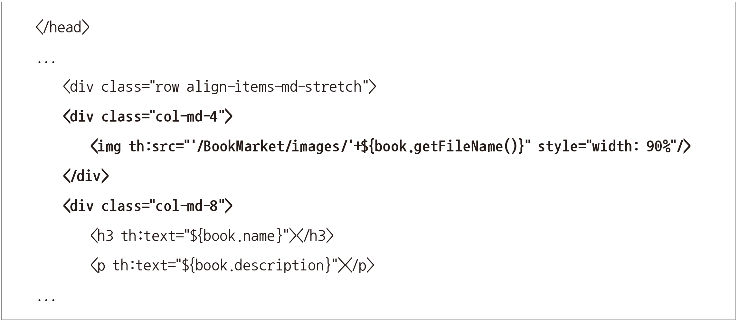
3. [도서 쇼핑몰] 도서 이미지 업로드 처리
실습 1 – 정적 리소스로 이미지와 부트스트랩 관리
5. 도서 상세 정보 페이지 수정: 부트스트랩 CSS를 포함하고 도서 이미지를 출력하기 위해 books.html 파일 다음과 같이 수정

Slide 37
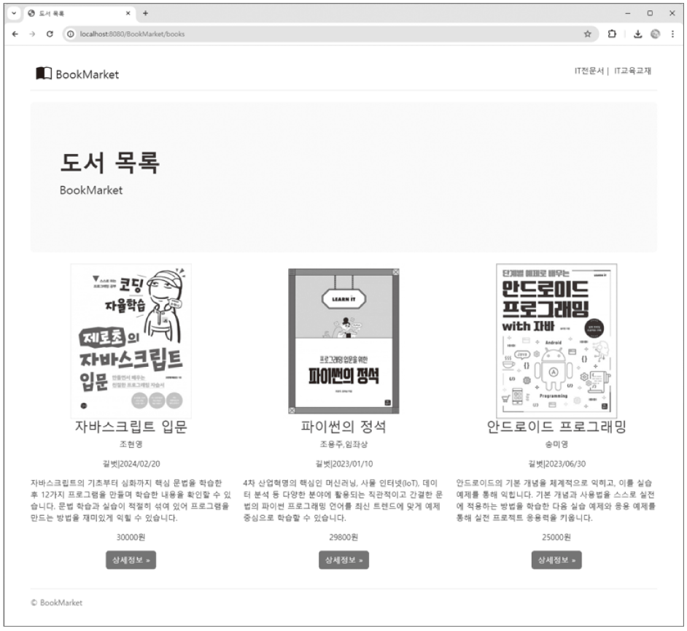
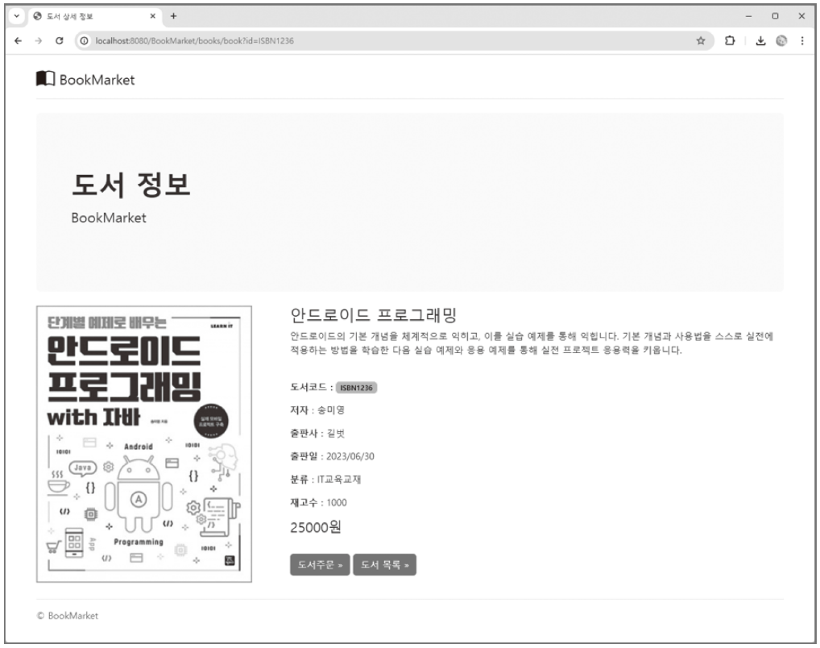
3. [도서 쇼핑몰] 도서 이미지 업로드 처리
실습 1 – 정적 리소스로 이미지와 부트스트랩 관리
6. 프로젝트 실행: 웹 브라우저에 http://localhost:8080/BookMarket/books 입력해 실행 결과 확인

Slide 38
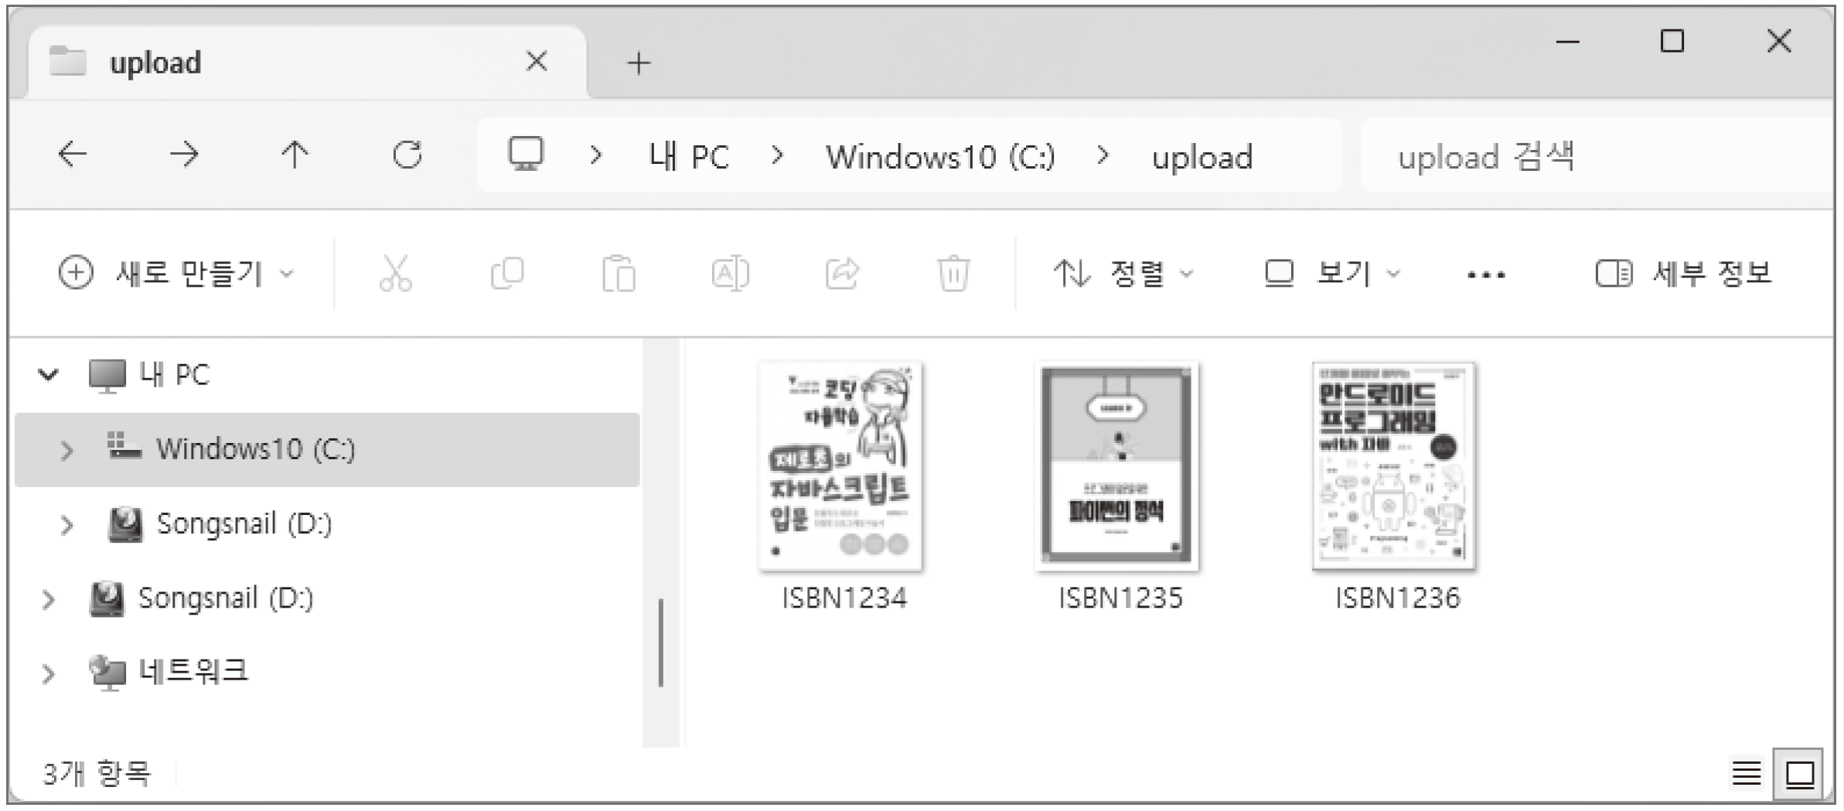
3. [도서 쇼핑몰] 도서 이미지 업로드 처리
실습 2 – 도서 이미지 업로드
1. 도서 이미지 파일의 저장 위치 생성
C 드라이브에 upload 폴더 생성
파일 이름 도서ID.jpg로 저장
도서 등록 페이지에서 업로드할 이미지 파일은 C:\upload 폴더에 저장될 것

Slide 39
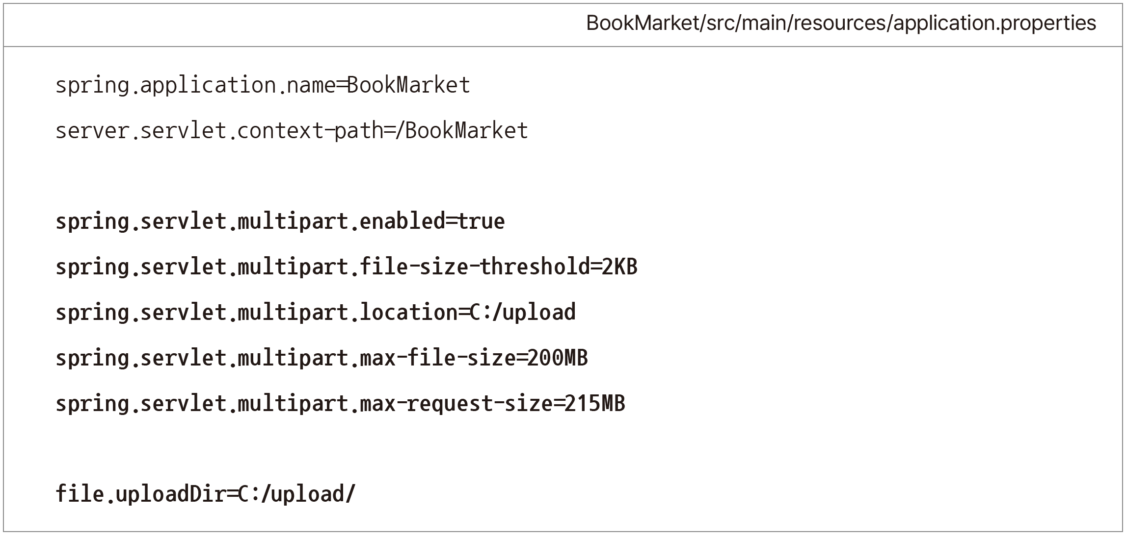
3. [도서 쇼핑몰] 도서 이미지 업로드 처리
실습 2 – 도서 이미지 업로드
2. 파일 업로드 저장 위치 설정: application.properties 파일에 도서 이미지 업로드 위한 설정과 저장 위치를 다음과 같이 추가 작성

Slide 40
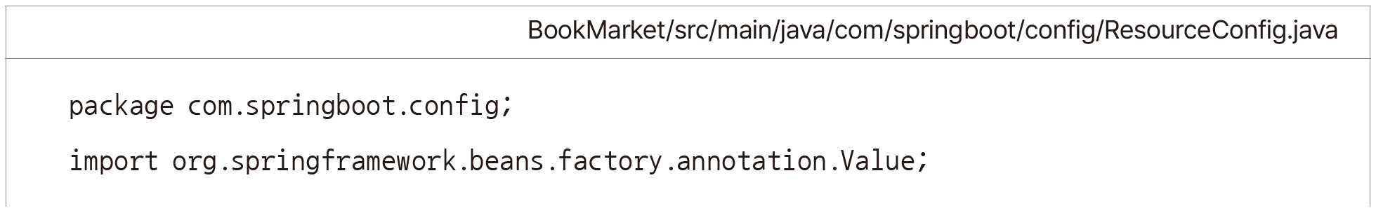
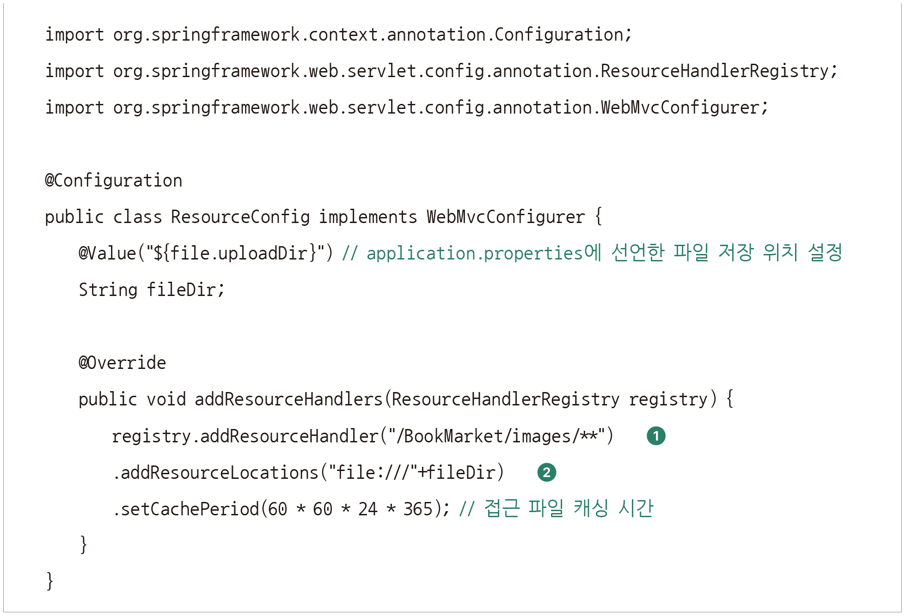
3. [도서 쇼핑몰] 도서 이미지 업로드 처리
실습 2 – 도서 이미지 업로드
3. 파일 시스템에 저장된 이미지에 접근하는 클래스 생성: ResourceConfig 클래스를 생성해 다음과 같이 작성
사용자의 웹 요청에 /BookMarket/images/가 포함되도록 외부 연결 URI 경로 작성
이미지 파일의 리소스가 위치한 실제 경로인 C:/upload/를 작성

Slide 41
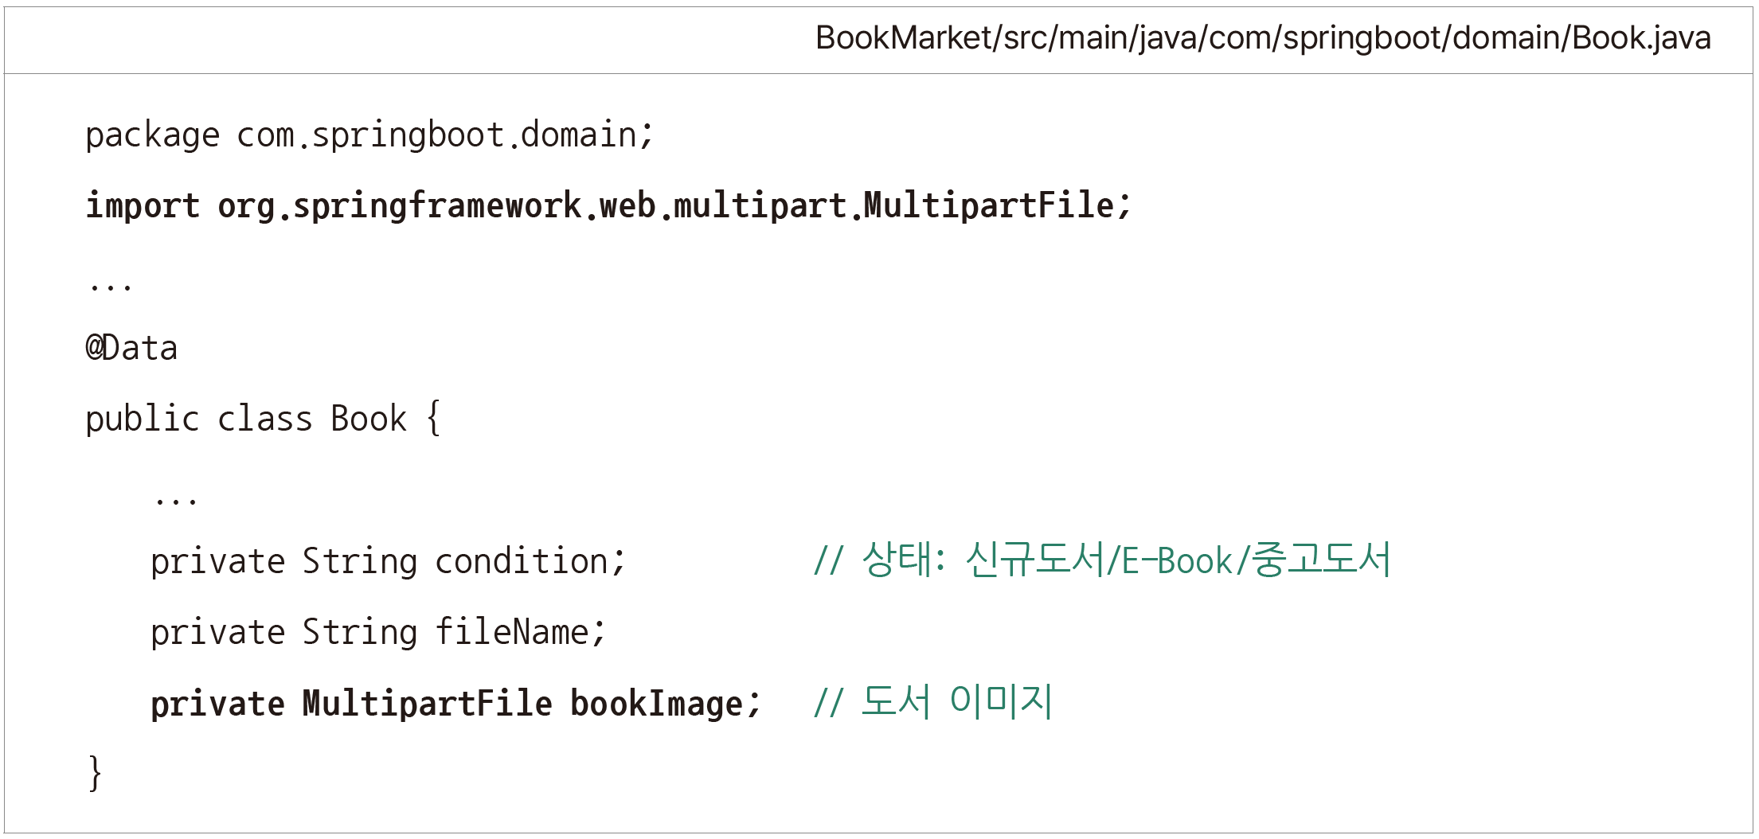
3. [도서 쇼핑몰] 도서 이미지 업로드 처리
실습 2 – 도서 이미지 업로드
4. 도서 클래스에 멤버 변수 추가: 도서 이미지 업로드 위해 Book 클래스에 다음과 같이 필드 선언

Slide 42
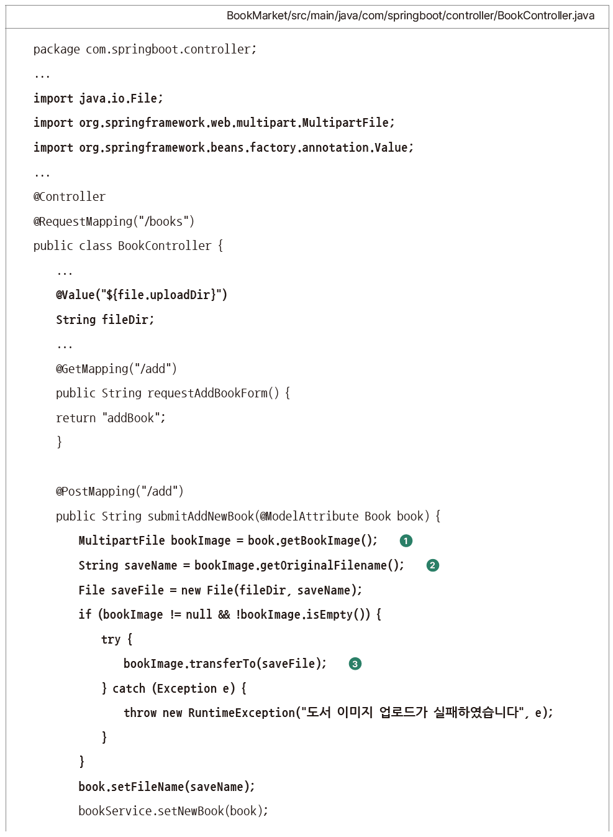
3. [도서 쇼핑몰] 도서 이미지 업로드 처리
실습 2 – 도서 이미지 업로드
5. 도서 이미지 파일 업로드
BookController 컨트롤러에 도서 이미지 업로드할 수 있도록 submitAddNewBook( ) 메서드 수정

Slide 43
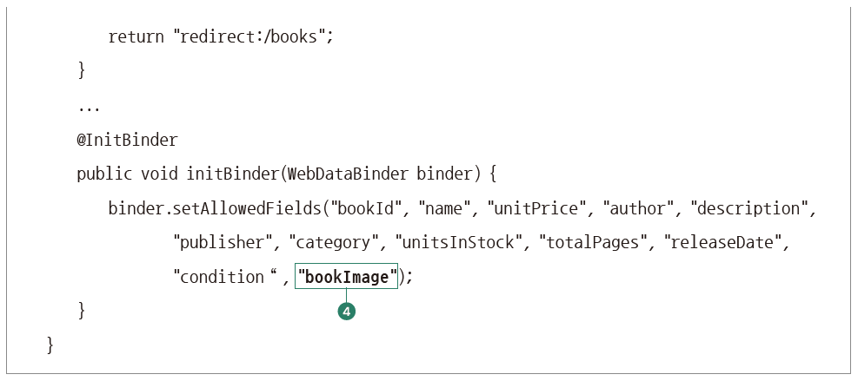
3. [도서 쇼핑몰] 도서 이미지 업로드 처리
실습 2 – 도서 이미지 업로드
신규 도서 등록 페이지에서 커맨드 객체의 파라미터 중 도서 이미지에 해당하는 것 MultipartFile 객체의 bookImage 변수로 전달
MultipartFile 타입으로 전송받은 이미지의 파일 이름 얻는 getOriginalFilename( ) 메서드
도서 이미지 파일 C:\upload 경로로 업로드하는 transferTo( ) 메서드
<input> 태그의 file 타입에서 name 속성 이름이 bookImage의 바인딩을 허용하도록 bookImage 추가

Slide 44
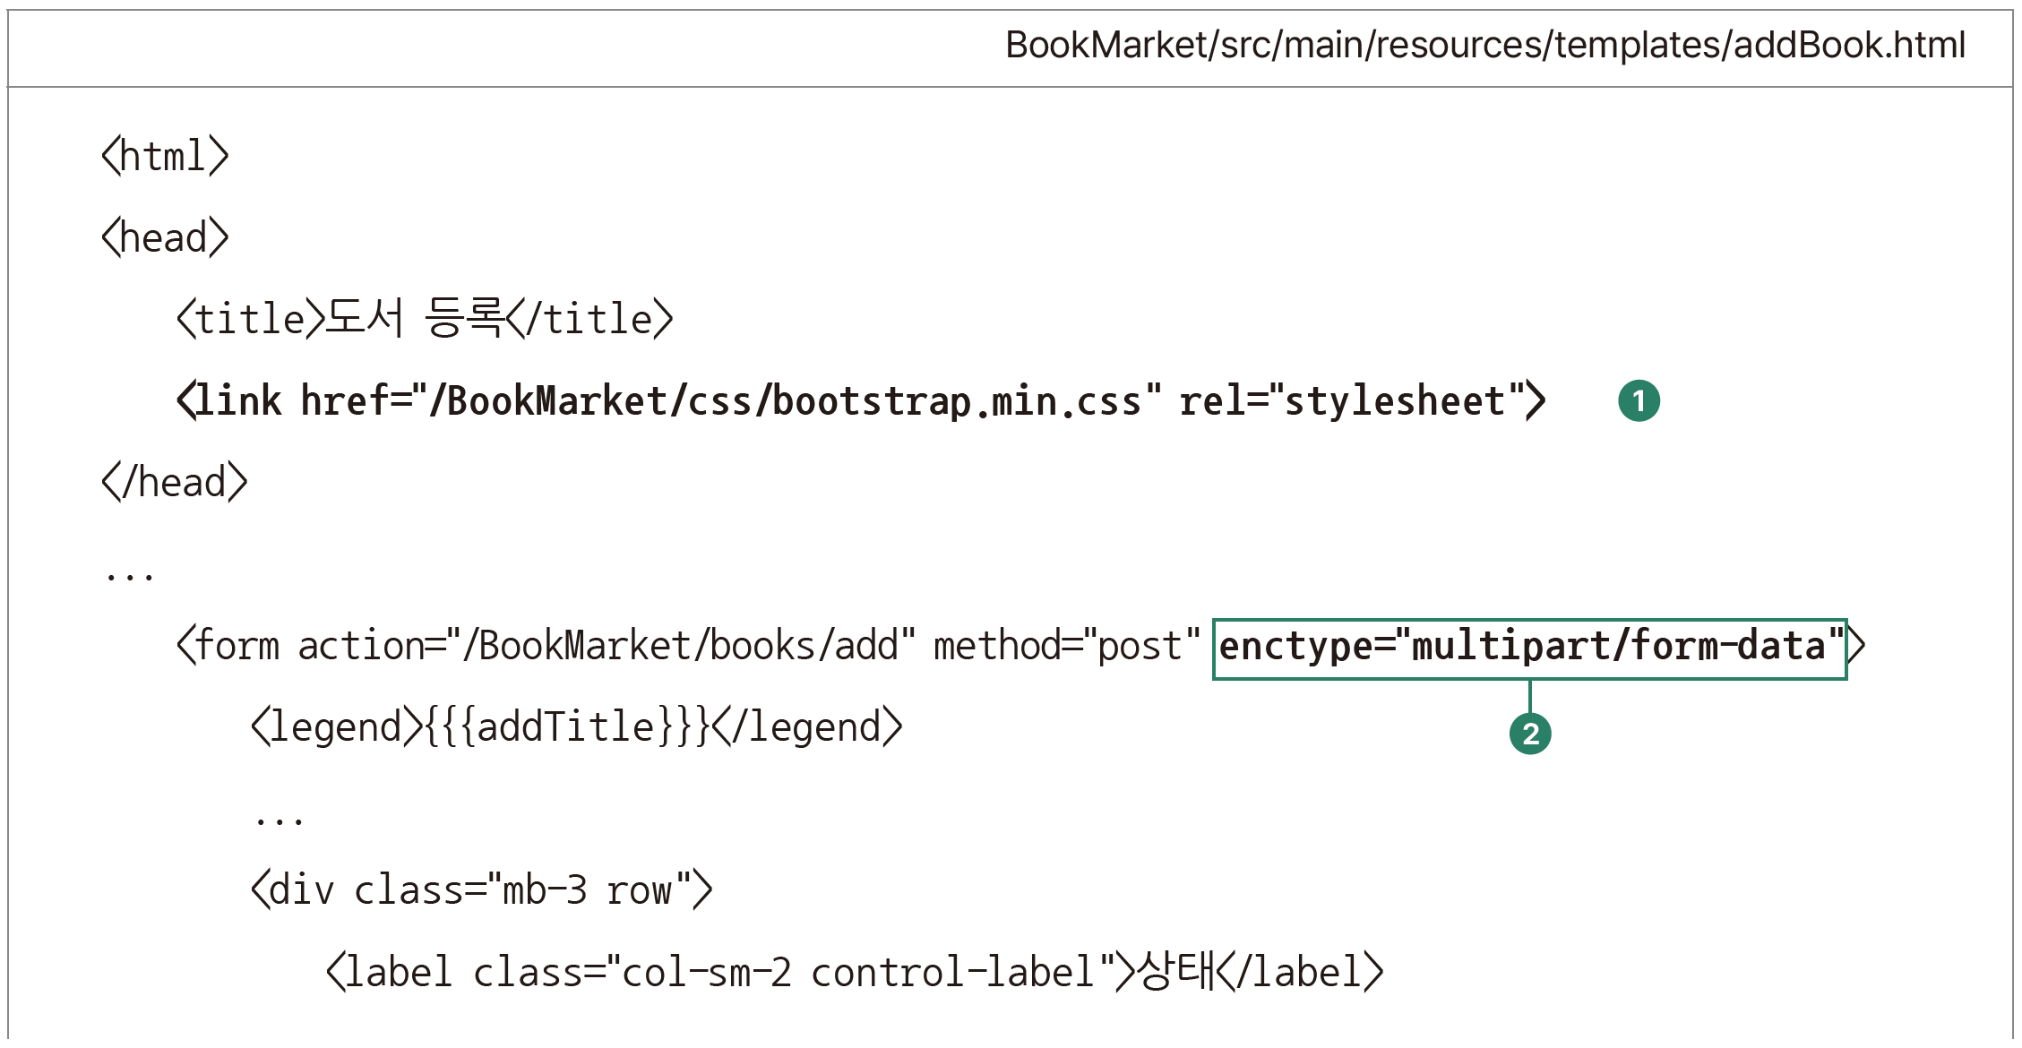
3. [도서 쇼핑몰] 도서 이미지 업로드 처리
실습 2 – 도서 이미지 업로드
6. 도서 등록 페이지 수정: 도서 이미지 업로드 위해 addBook.html 파일 다음과 같이 수정

Slide 45
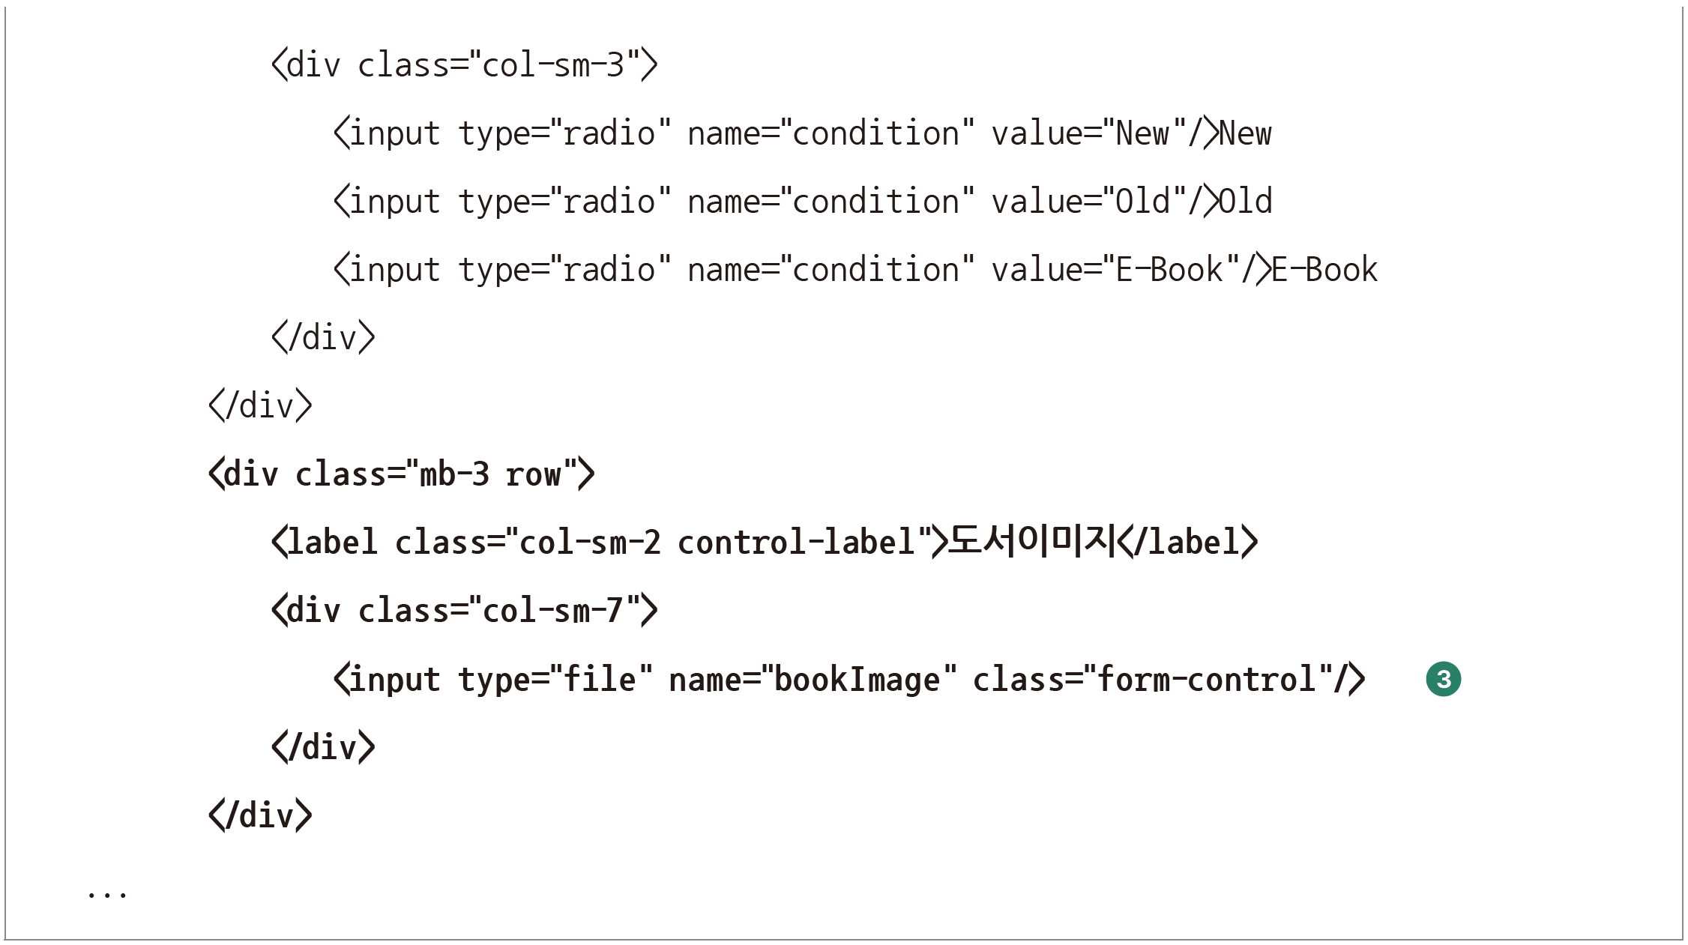
3. [도서 쇼핑몰] 도서 이미지 업로드 처리
실습 2 – 도서 이미지 업로드
프로젝트 내의 정적 리소스에 부트스트랩 CSS 포함되도록 수정
파일 업로드 위해 멀티 파트 요청으로 인코딩 속성 <form> 태그 안에 작성
이미지 파일 첨부 위해 <input> 태그 안에 type="file" 작성하고 name 속성은 커맨드 객체 Book 클래스의 필드 이름과 동일하게 작성

Slide 46
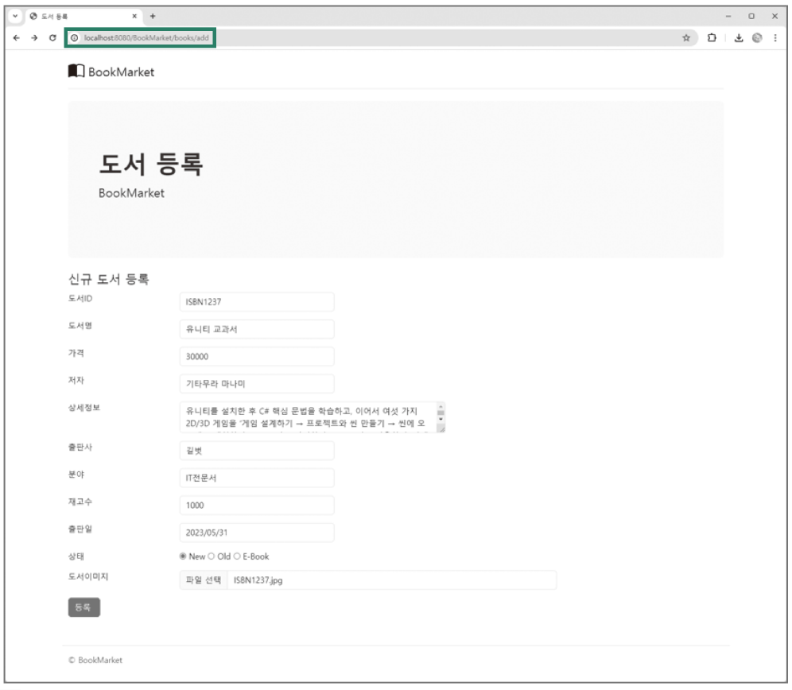

3. [도서 쇼핑몰] 도서 이미지 업로드 처리
실습 2 – 도서 이미지 업로드
7. 프로젝트 실행: 웹 브라우저에 http://localhost:8080/BookMarket/books/add 입력해 실행한 후 이미지 파일 첨부해 실행 결과 확인

Slide 47

3. [도서 쇼핑몰] 도서 이미지 업로드 처리
실습 3 – 이미지 파일 다운로드
1. 도서 이미지 파일 다운로드: BookController 컨트롤러에 도서 이미지 다운로드할 수 있는 downloadBookImage( ) 메서드 추가 작성

Slide 48

3. [도서 쇼핑몰] 도서 이미지 업로드 처리
실습 3 – 이미지 파일 다운로드
파일 다운로드 위해 콘텐츠 타입 설정하는 setContentType( ) 메서드
다운로드 파일 크기 설정하는 setContentLength( ) 메서드
서버로부터 파일 다운로드하는 getOutputStream( ) 메서드
파일 입력 객체 생성하는 FileInputStream( ) 메서드

Slide 49

3. [도서 쇼핑몰] 도서 이미지 업로드 처리
실습 3 – 이미지 파일 다운로드
2. 도서 정보 상세 페이지 수정: Book도서 이미지 다운로드 위해 book.html 파일을 다음과 같이 수정
출력된 이미지를 다운로드하도록 타임리프로 작성

Slide 50

3. [도서 쇼핑몰] 도서 이미지 업로드 처리
실습 3 – 이미지 파일 다운로드
3. 프로젝트 실행: 웹 브라우저에 http://localhost:8080/BookMarket/books 입력하고 이미지 다운로드 클릭해 실행 결과 확인

Slide 51
Q&A

